Slide 1

Upotreba React-a za razvoj web sajtova uz korišćenje naprednijih kocepata i .NET-a
Student: Nikola Davinić 17588
Profesor: Aleksandar Milosavljević

Slide 2
Uvod
React je JavaScript biblioteka i koristi se za izgradnju korisničkih interfesja.
Razvijen je od strane Facebook-a.
Postao je dosta popularan zbog svoje efikasnosti, modulanosti i fleksibilnosti.
Glavni cilj ove prezentacije biće uvod u osnovne koncepte ove tehnologije, kao i nekih malo naprednijih stvari.
Notes:
a. Definicija React-a
React je JavaScript biblioteka otvorenog koda koja se koristi za izgradnju korisničkih interfejsa, posebno za pojednostavljenje razvoja jednostraničnih aplikacija. Razvijen od strane Facebook-a, React se ističe po deklarativnom pristupu programiranju, olakšavajući rad s interfejsom i stanjem aplikacije.
b. Razlog popularnosti React-a u razvoju web aplikacija
React je postao popularan zbog svoje efikasnosti, modularnosti i fleksibilnosti. Virtualni DOM, komponentna arhitektura i jednostavan JSX omogućavaju programerima da brzo razvijaju visoko performantne i skalabilne aplikacije.
c. Ciljevi prezentacije
Cilj ove prezentacije je pružiti uvid u osnove i napredne koncepte React-a, istražiti alate i okruženje za razvoj, te deliti najbolje prakse za optimizaciju performansi i efikasan deploy web aplikacija.

Slide 3
Deklarativno programiranje
Deklarativno programiranje predstavlja način gde se opisuje željeni rezultat, a ne korake koje treba preduzeti da bi se to postiglo.
To znači da je fokus na “šta želiš postići”, a ne “kako”.
Kod React-a je ključna stvar kako se upravlja stanjem.
Razlozi zašto se koristi ovakva vrsta programiranja su:
Jednostavnost razumevanja koda
Lakše održavanje
Reaktivnost
Notes:
Deklarativno programiranje je paradigmatski pristup programiranju u kojem programer opisuje željeni rezultat, a ne korake koje računar treba preduzeti da bi postigao taj rezultat. To znači da se fokusiraš na opisivanje "šta" želiš postići, a ne "kako" to postići.
React je biblioteka za izgradnju korisničkih interfejsa koja promoviše deklarativni pristup programiranju. Ključna komponenta deklarativnosti u React-u leži u tome kako se upravlja stanjem i kako se prikazuju korisnički interfejsi.
Evo nekoliko razloga zašto se deklarativno programiranje koristi u React-u:
Jednostavnost razumevanja koda: Deklarativni kod je često lakši za razumevanje, jer se fokusira na željeni rezultat. Umesto da detaljno opišeš korake koje trebaš preduzeti, samo kažeš šta želiš postići.
Lakše održavanje: Kôd koji koristi deklarativni pristup često je manje sklon greškama jer se manje fokusira na detalje implementacije. Ovo olakšava održavanje koda tokom vremena.
Reaktivnost: React koristi Virtual DOM kako bi efikasno osvežavao korisnički interfejs. Kada se stanje komponente promeni, React automatski reaguje i ažurira samo delove DOM-a koji su stvarno promenjeni, umesto da ručno upravlja svakim korakom ažuriranja.
Komponentna arhitektura: React se oslanja na komponentnu arhitekturu, gde se korisnički interfejs sastoji od više malih komponenata. Ove komponente mogu biti deklarativno definisane i lako ih je ponovo koristiti i kombinovati.
Efikasnost i optimizacija performansi: Deklarativni pristup omogućava React-u da efikasno upravlja promenama i optimizuje performanse aplikacije, posebno zahvaljujući konceptima kao što su Virtual DOM i automatsko izračunavanje promena.
Sve ove karakteristike čine React popularnim alatom za izgradnju korisničkih interfejsa, posebno za razvoj modernih veb aplikacija gde je brza i reaktivna interakcija sa korisnikom ključna.

Slide 4

Deklarativno vs proceduralno
U poređenju sa sa deklarativnim programiranjem proceduralno programiranje se fokusira na korake koje računar treba da odradi kako bi se došlo do nekog cilja.
Programer eksplicitno definiše korake.
Program se sastoji od funkcija.
Notes:
Deklarativno programiranje i proceduralno programiranje su dva suprotna pristupa u svetu programiranja. Evo ključnih razlika između ova dva pristupa:
Deklarativno programiranje:
Šta vs. Kako:
Deklarativni pristup: Fokusiran je na opisivanje željenog rezultata, tj. "šta" treba postići.
Primeri: SQL, HTML, React.
Automatsko upravljanje:
Deklarativni pristup: Sistem automatski upravlja implementacijom kako bi se postigao navedeni cilj.
Primeri: React (Virtual DOM), CSS.
Orientisan na rezultate:
Deklarativni pristup: Programer opisuje željeni rezultat, a ne korake koje računar treba preduzeti.
Lakše razumevanje:
Deklarativni pristup: Često se smatra lakšim za razumevanje jer se fokusira na krajnji cilj.
Optimizacija i efikasnost:
Deklarativni pristup: Sistem sam optimizuje kako bi postigao željeni rezultat.
Proceduralno programiranje:
Kako vs. Šta:
Proceduralni pristup: Fokusira se na korake koje računar treba preduzeti da bi postigao rezultat, tj. "kako" to postići.
Primeri: C, Pascal, Fortran.
Manuelno upravljanje:
Proceduralni pristup: Programer eksplicitno definiše korake i kontrole tok izvršavanja.
Orientisan na korake:
Proceduralni pristup: Program se sastoji od procedura ili funkcija koje se pozivaju jedna za drugom kako bi se postigao rezultat.
Više detalja implementacije:
Proceduralni pristup: Programer mora detaljno opisati kako se zadaci izvršavaju.
Optimizacija od strane programera:
Proceduralni pristup: Programer je odgovoran za optimizaciju koda kako bi poboljšao performanse.
Zaključak:
Deklarativno programiranje često dovodi do kraćeg, čistijeg i lakše održivog koda, dok proceduralno programiranje omogućava veću kontrolu i fine podešavanje implementacije.
U modernom razvoju softvera, često se koristi kombinacija deklarativnog i proceduralnog pristupa, posebno u okvirima i bibliotekama kao što je React, gde se koristi deklarativni pristup za opisivanje korisničkih interfejsa, ali se takođe može koristiti proceduralni pristup za specifične zadatke unutar komponenti.

Slide 5
Prednosti i mane deklarativnog programiranja
Prednosti:
Lako razumevanje koda
Veća apstrakcija
Ponovna upotreba koda
Lako održavanje
Automatska optimizacija
Mane:
Gubitak kontrole nad implementacijom
Nedostatak fleksibilnosti
Teže rešavanje nekih problema
Veći zahtevi za resursima
Notes:
Deklarativno programiranje ima svoje prednosti i mane, a njihova relevantnost zavisi od konteksta projekta i programerskih preferencija. Evo nekih prednosti i mana deklarativnog pristupa:
Prednosti deklarativnog programiranja:
Lakše razumevanje koda:
Fokusiranje na šta želiš postići, a ne na korake kako to postići, često rezultira čistijim i lakše razumljivim kodom.
Veća apstrakcija:
Daje programerima veću apstrakciju od detalja implementacije, omogućavajući im da se više fokusiraju na rešavanje problema nego na niske nivoe detalja.
Ponovna upotreba koda:
Deklarativni kod je često modularan i lak za ponovnu upotrebu, jer se fokusira na opšte namene i odvajanje od detalja implementacije.
Lakše održavanje:
S obzirom da deklarativni pristup često rezultira manje kompleksnim kodom, održavanje i proširivanje koda može biti lakše.
Automatska optimizacija:
Sistemi koji podržavaju deklarativno programiranje često automatski optimizuju implementaciju kako bi postigli željeni rezultat.
Mane deklarativnog programiranja:
Gubitak kontrole nad implementacijom:
Programeri mogu izgubiti neku kontrolu nad detaljima implementacije, što može biti problem u situacijama gde je potrebna fine podešavanje performansi ili posebne operacije.
Nedostatak fleksibilnosti:
U nekim slučajevima, deklarativni pristup može biti manje fleksibilan od proceduralnog pristupa, posebno kada se suočavate sa specifičnim zahtevima.
Teže rešavanje određenih problema:
Za određene vrste problema, posebno one gde je kontrola nad niskim nivoima detalja ključna, deklarativni pristup može biti manje prikladan.
Veće zahtevi za resursima:
Automatska optimizacija koja dolazi sa deklarativnim pristupom može zahtevati više resursa, što može biti problem u okruženjima gde su resursi ograničeni.
Potreba za dodatnim učenjem:
Programeri koji su navikli na proceduralni pristup možda će morati uložiti vreme u učenje novih koncepta i tehnika kada prelaze na deklarativni pristup.
U suštini, izbor između deklarativnog i proceduralnog pristupa zavisi od specifičnosti projekta, timskih preferencija i potreba koje projekat postavlja. Često se koristi kombinacija oba pristupa kako bi se iskoristile prednosti oba sveta.

Slide 6

Osnovne karakteristike React-a
Komponente
JSX
Jednosmerni tok podataka
Virtualni DOM
Stanje
Reaktivni pristup
Props
Lifecycle metode
React router
Notes:
React je JavaScript biblioteka otvorenog koda koja se koristi za izgradnju korisničkih interfejsa, posebno za jednostranične aplikacije (SPA - Single Page Applications). Ovde su glavne osnove React-a:
Komponente: React se temelji na konceptu komponenti. Komponente su samostalne, prenosive i ponovno upotrebljive jedinice koda koje predstavljaju deo korisničkog interfejsa. Mogu biti funkcionalne komponente ili komponente zasnovane na klasama.
JSX: JSX je sintaksa koja omogućava pisanje HTML koda unutar JavaScript fajlova. Ovo olakšava definisanje strukture korisničkog interfejsa u React komponentama.
Virtual DOM: React koristi Virtual DOM kako bi efikasnije upravljao promenama na stranici. Umesto direktnog menjanja stvarnog DOM-a, React prvo pravi virtualnu kopiju DOM-a, a zatim je upoređuje sa stvarnim DOM-om da bi pronašao razlike i samo ih ažurirao.
Jednosmeran tok podataka: React primenjuje jednosmerni tok podataka, što znači da podaci teku kroz aplikaciju u jednom smeru. Ovo olakšava praćenje i upravljanje stanjem aplikacije.
Stanje (State): React omogućava komponentama da održavaju interni podatak, poznat kao stanje. Kada se stanje promeni, React automatski re-renderuje odgovarajući deo korisničkog interfejsa.
Props: Komponente u React-u mogu prihvatati podatke preko svojstava (props). Props se koriste za prenos podataka od roditeljske komponente ka dečijim komponentama.
Životni ciklus komponenti (Lifecycle methods): Klase komponenti u React-u imaju određene metode koji se automatski pozivaju u toku života komponente. Ovo omogućava programerima da izvrše određene akcije u različitim fazama, kao što su montiranje, ažuriranje i demontiranje komponenti.
React Router: Za upravljanje rutama u jednostraničkim aplikacijama, React koristi React Router biblioteku koja omogućava deklarativno definisanje ruta.
Flux i Redux: Flux i Redux su arhitekturni pristupi koji se često koriste sa React-om kako bi se efikasnije upravljalo stanjem aplikacije.
Ove osnove čine temelj za izgradnju modernih web aplikacija koristeći React tehnologiju. Osim toga, React je široko korišćen u zajednici i redovno se ažurira, što doprinosi njegovoj popularnosti i unapređenju performansi i funkcionalnosti.

Slide 7
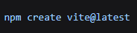
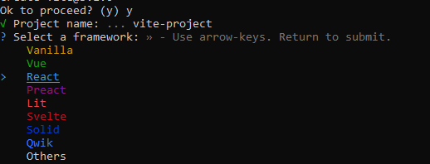

Instalacija React-a
Kako bi moglo da se radi sa React-om neophodno je da se najpre instraliraju Node.js i npm (Node Package Manager) sa zvaničnog sajta za Node.js.
Instaliranjem ovog neophodnog alata dobijamo i Vite koji predstavlja brz i miniamalan alat za razvoj React projekta.
Komanda kojom se kreira React projekat uz pomoć Vite je:
Notes:
React je JavaScript biblioteka otvorenog koda koja se koristi za izgradnju korisničkih interfejsa, posebno za jednostranične aplikacije (SPA - Single Page Applications). Ovde su glavne osnove React-a:
Komponente: React se temelji na konceptu komponenti. Komponente su samostalne, prenosive i ponovno upotrebljive jedinice koda koje predstavljaju deo korisničkog interfejsa. Mogu biti funkcionalne komponente ili komponente zasnovane na klasama.
JSX: JSX je sintaksa koja omogućava pisanje HTML koda unutar JavaScript fajlova. Ovo olakšava definisanje strukture korisničkog interfejsa u React komponentama.
Virtual DOM: React koristi Virtual DOM kako bi efikasnije upravljao promenama na stranici. Umesto direktnog menjanja stvarnog DOM-a, React prvo pravi virtualnu kopiju DOM-a, a zatim je upoređuje sa stvarnim DOM-om da bi pronašao razlike i samo ih ažurirao.
Jednosmeran tok podataka: React primenjuje jednosmerni tok podataka, što znači da podaci teku kroz aplikaciju u jednom smeru. Ovo olakšava praćenje i upravljanje stanjem aplikacije.
Stanje (State): React omogućava komponentama da održavaju interni podatak, poznat kao stanje. Kada se stanje promeni, React automatski re-renderuje odgovarajući deo korisničkog interfejsa.
Props: Komponente u React-u mogu prihvatati podatke preko svojstava (props). Props se koriste za prenos podataka od roditeljske komponente ka dečijim komponentama.
Životni ciklus komponenti (Lifecycle methods): Klase komponenti u React-u imaju određene metode koji se automatski pozivaju u toku života komponente. Ovo omogućava programerima da izvrše određene akcije u različitim fazama, kao što su montiranje, ažuriranje i demontiranje komponenti.
React Router: Za upravljanje rutama u jednostraničkim aplikacijama, React koristi React Router biblioteku koja omogućava deklarativno definisanje ruta.
Flux i Redux: Flux i Redux su arhitekturni pristupi koji se često koriste sa React-om kako bi se efikasnije upravljalo stanjem aplikacije.
Ove osnove čine temelj za izgradnju modernih web aplikacija koristeći React tehnologiju. Osim toga, React je široko korišćen u zajednici i redovno se ažurira, što doprinosi njegovoj popularnosti i unapređenju performansi i funkcionalnosti.

Slide 8
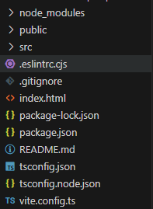
Struktura projekta
Svaki React projekat sadrži sledeće početne fajlove i foldere:
node_modules folder: instalirane zavisnosti
public folder: javno dostupni fajlovi
src folder: izvorni kod aplikacije
.gitignore fajl: šta git treba da ignoriše
index.html: osnovni HTML dokument za aplikaciju
package.json: definisane zavisnosti, skripte i konfiguracije
tsconfig.json: konfiguracija za TypeScript
vite.config.ts: konfiguracija za Vite
README.md: dokumentacija
Notes:
node_modules/: Ovde će biti instalirane sve zavisnosti projekta. Ne bi trebalo direktno da se menja ništa u ovom folderu.
public/: Sadrži javno dostupne fajlove kao što je index.html, koji je osnovni HTML fajl za tvoju aplikaciju. Ovde možeš staviti i druge statičke resurse poput slika, favicon-a itd.
src/: Ovde se nalazi sav izvorni kod tvoje aplikacije.
assets/: Folder za slike, fontove, ili bilo koje druge resurse koje koristiš u projektu.
components/: Ovde se često smeštaju React komponente. Razdvajanje komponenti u zasebne foldere ili podfoldere može olakšati organizaciju projekta.
styles/: Folder za CSS fajlove, ako koristiš plain CSS. Možeš takođe koristiti SCSS, PostCSS, ili druge tehnologije za stilizaciju.
App.tsx: Ovo je glavni fajl za tvoju React aplikaciju. U njemu obično renderuješ glavnu komponentu ili rutu.
index.tsx: Ovde se inicijalizuje React i renderuje se App komponenta u HTML dokumentu iz public/index.html.
.gitignore: Fajl koji definiše koje fajlove i foldere git treba ignorisati prilikom praćenja promena.
package.json: Fajl u kojem su definisane sve zavisnosti, skripte i druge konfiguracije projekta.
tsconfig.json: Konfiguracioni fajl za TypeScript sa postavkama specifičnim za tvoj projekat.
vite.config.ts: Konfiguracioni fajl za Vite, gde možeš postaviti opcije kao što su aliasi, transpilacija, pluginovi itd.
README.md: Dokumentacija za tvoj projekat. Ovde možeš opisati kako instalirati, pokrenuti, ili doprineti projektu.

Slide 9
Instalacija biblioteka
U React-u se biblioteke i zavisnosti instaliraju preko npm-a ili yarn-a.
Instalacija se radi sledećom komandom:
npm install --ime_biblioteke--
Na sledećem primeru je prikazano kako može da se instalira MaterialUI biblioteka uz pomoć npm-a i yarn-a:
Notes:
U React projektu, biblioteke i zavisnosti se obično instaliraju pomoću npm (Node Package Manager) ili yarn (alternativni paketni menadžer). Evo kako možeš instalirati Material-UI, popularnu biblioteku za React koja pruža komponente sa unapred definisanim stilovima:
npm install @mui/material @emotion/react @emotion/styled
yarn add @mui/material @emotion/react @emotion/styled
Ova komanda će instalirati Material-UI biblioteku zajedno sa potrebnim zavisnostima. Evo šta ove zavisnosti znače:
@mui/material: Ovo je glavna biblioteka Material-UI koja sadrži komponente i stilove.
@emotion/react i @emotion/styled: Emotion je biblioteka za upravljanje stilovima u React aplikacijama, a ove dve zavisnosti su potrebne za stilizaciju Material-UI komponenti.
Nakon što instalacija završi, možeš početi koristiti Material-UI komponente u svom React projektu. Na primer, možeš uvesti Button komponentu na sledeći način:

Slide 10
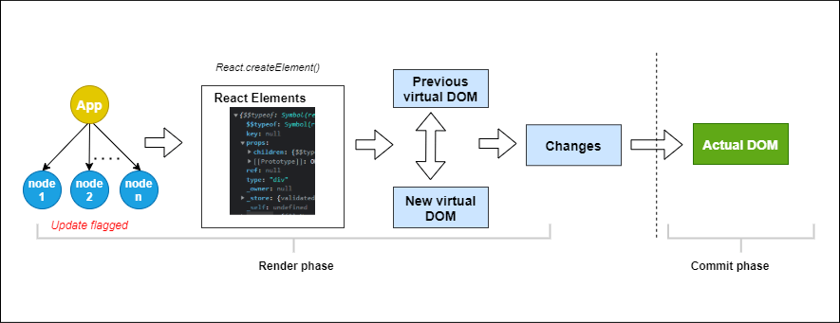
Kako React funkcioniše
React funkcioniše na osnovu virtualnog DOM-a (Document Object Model) i uz pomoć koncepata reaktivnog programiranja.
Neki od osnovih koraka su sledeći:
Inicijalizacija komponenti
Pisanje JSX-a
Renderovanje u virtualnom DOM-u
Virtualni DOM i stvarni DOM
Iscrtavanje promenjenih delova
Reaktivno programiranje
Hooks
Notes:
React je JavaScript biblioteka za izgradnju korisničkih interfejsa, a jedan od ključnih principa koje koristi je virtuelni DOM (Virtual DOM). Evo detaljnog opisa kako React funkcioniše i šta se dešava iza kulisa:
Definisanje komponenata:
Razvoj React aplikacije počinje definisanjem komponenata koje čine korisnički interfejs. Komponente su izolovane delove UI-a koji se mogu sastavljati zajedno.
Stvaranje virtuelnog DOM-a:
Kada se komponente rendiraju, React kreira virtuelni DOM koji je virtuelna reprezentacija stvarnog DOM-a. Virtuelni DOM je u osnovi JavaScript objekat koji opisuje strukturu DOM-a i njegovo trenutno stanje.
Inicijalni render:
Prilikom inicijalnog renderovanja komponente, React poziva odgovarajuće metode životnog ciklusa (npr. constructor, render, componentDidMount za klasne komponente ili Hook-ove kao što je useEffect za funkcionalne komponente).
Rezultat ovog procesa je stablo virtuelnog DOM-a koje opisuje strukturu i stanje UI-a.
Prikazivanje na stvarnom DOM-u:
Virtuelni DOM se upoređuje sa prethodnim stanjem kako bi se pronašle razlike (Tree Diff algoritam). Ove razlike se zatim primenjuju na stvarni DOM.
Ovaj proces optimizuje manipulaciju DOM-a, jer se samo promenjeni delovi stvarnog DOM-a ažuriraju umesto celog stabla.
Re-renderovanje i ažuriranje:
Kada dođe do promene stanja ili props-a u komponenti, React ponovo kreira virtuelni DOM i upoređuje ga sa prethodnim stanjem.
Ako postoje razlike, React ažurira samo te delove stvarnog DOM-a koji su stvarno promenjeni.
Ovaj proces omogućava efikasno re-renderovanje i ažuriranje UI-a bez nepotrebnog manipulisanja celokupnim DOM-om.
Event Handling:
React koristi sintaksu JSX za definisanje događaja (event handling) u komponentama. Kada se događaj aktivira (npr. klik na dugme), React poziva odgovarajuće funkcije koje su definisane u komponenti.
Stanje (State) i Props:
Stanje komponente se može promeniti pomoću setState metode (za klasne komponente) ili pomoću Hook-ova kao što je useState (za funkcionalne komponente).
Props (svojstva) se koriste za prenos podataka od roditeljskih komponenata ka decom.
Uništavanje komponenti:
Kada komponenta nije više potrebna, React poziva odgovarajuće metode životnog ciklusa kao što je componentWillUnmount (za klasne komponente) ili useEffect sa cleanup funkcijom (za funkcionalne komponente) kako bi oslobodio resurse i izvršio neophodno čišćenje.
Ovaj ciklus se ponavlja tokom života React aplikacije svaki put kada se nešto promeni. Virtuelni DOM, Tree Diff algoritam i efikasno upravljanje promenama omogućavaju React-u da pruži visok nivo efikasnosti i performansi u razvoju modernih korisničkih interfejsa.
---------------------------
React funkcioniše na osnovu virtualnog DOM-a (Document Object Model) i koncepta reaktivnog programiranja. Evo osnovnog koraka kako React prikazuje informacije na ekranu:
Inicijalizacija komponenti:
Definišete komponente koje opisuju delove korisničkog interfejsa. Komponente su samostalni delovi koda koji se sastoje od JSX (JavaScript XML) i mogu biti funkcionalne ili klasne.
Pisanje JSX-a:
JSX je sintaktički šećer za JavaScript koji omogućava pisanje HTML sličnog koda unutar JavaScript fajlova.
Renderovanje u virtualnom DOM-u:
Koristeći funkciju ReactDOM.render(), React pretvara vaš JSX kod u virtualni DOM i renderuje ga na ekranu.
Virtualni DOM i stvarni DOM:
React održava virtuelni DOM, koji je apstrakcija stvarnog DOM-a. Virtuelni DOM je efikasan način praćenja promena u komponentama.
Kada se podaci ili stanje komponenti promene, React kreira novi virtuelni DOM koji predstavlja željeno stanje.
React zatim poređuje novi virtuelni DOM sa starim virtuelnim DOM-om i utvrđuje razlike (diffing).
Ponovno iscrtavanje samo promenjenih delova:
Umesto da ažurira ceo stvarni DOM, React identifikuje samo delove virtuelnog DOM-a koji se razlikuju (razlike u odnosu na prethodni virtualni DOM) i ažurira samo te delove stvarnog DOM-a.
Ovaj proces minimizuje troškove ažuriranja i poboljšava performanse aplikacije.
Reaktivno programiranje:
Kada korisnik interaguje sa aplikacijom (npr. klikne na dugme), React pokreće proces ponovnog iscrtavanja komponenti koje zavise od promenjenih podataka ili stanja.
Ovaj pristup omogućava automatsko ažuriranje interfejsa bez potrebe za direktnim manipulacijama stvarnog DOM-a.
Kuke (Hooks) i Životni ciklus:
React komponente mogu koristiti kuke (npr. useState, useEffect) za upravljanje stanjem i efektima.
Kada se komponenta montira (componentDidMount kod klasnih komponenti) ili ažurira (componentDidUpdate kod klasnih komponenti), React poziva odgovarajuće kuke.
Ovim procesima, React omogućava efikasno i brzo ažuriranje korisničkog interfejsa na osnovu promenjenih podataka ili stanja. Kroz svoj pristup reaktivnom programiranju, React pojednostavljuje upravljanje kompleksnim korisničkim interfejsima i poboljšava performanse aplikacija.

Slide 11

Komponente
Glavni gradivni blokove za izgradnju korisničkog interfejsa.
Omogućavaju lakšu organizaciju i ponovno korišćenje koda.
Razolozi zašto se one koriste su:
Ponovna upotreba koda
Lakše održavanje
Modularnost
Poboljšavaju čitljivost koda
Notes:
U React-u, komponente predstavljaju temeljne gradivne blokove za izgradnju korisničkog interfejsa. One omogućavaju organizaciju i ponovno korišćenje koda, čime olakšavaju razvoj skalabilnih i održivih aplikacija. Evo nekoliko ključnih pojmova u vezi sa React komponentama:
Zašto koristiti komponente:
Ponovna upotreba koda: Komponente omogućavaju da se funkcionalnosti ili vizuelni delovi interfejsa izoluju u ponovno upotrebljive module, čime se smanjuje količina redundantnog koda.
Lakše održavanje: Razdvajanje interfejsa na manje komponente olakšava praćenje, testiranje i održavanje koda.
Modularnost: Komponente omogućavaju modularni pristup razvoju, gde svaka komponenta može imati svoj sopstveni zadatak i odgovornost, čime se povećava preglednost i lakoća razvoja.
Poboljšana čitljivost koda: Kod postaje čitljiviji kada se podeli na manje delove, svaki odgovoran za određenu funkcionalnost.

Slide 12
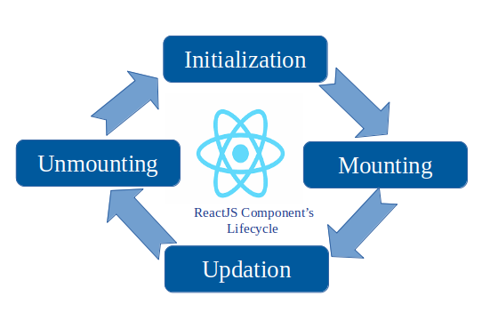
Lifecycle komponente
Dakle svaka React komponenta prolazi kroz životni ciklus od trenutka kada su kreirane do trenutka kada su uništene. Životni ciklus se sastoji od nekoliko faza, a u pozadini se pozivaju i druge metode.
Faze životnog ciklusa su:
Initialization
Mounting (componentDidMount())
Updating (componentDidUpdate())
Unmounting (componentWillUnmount())
Notes:
U funkcionalnim komponentama, životni ciklus se upravlja pomoću Hook-ova. Evo ključnih Hook-ova koji odražavaju različite faze životnog ciklusa funkcionalnih komponenti:
Montaža:
useEffect(() => {}, []): Ovaj Hook se poziva nakon što se komponenta prvi put montira. Ovde možeš postavljati inicijalne vrednosti, pretplate i druge akcije koje treba izvršiti nakon montaže.
Ažuriranje:
useEffect(() => {}): Ovaj Hook se poziva nakon svakog renderovanja komponente (osim prvog). Ovde možeš obavljati različite akcije koje treba ponoviti pri svakom ažuriranju.
Demontaža:
useEffect(() => { return () => {} }, []): Ovaj Hook se koristi za čišćenje resursa ili poništavanje akcija pre nego što se komponenta demontira. Ovo je ekvivalent componentWillUnmount u klasnim komponentama.
Primer funkcionalne komponente sa Hook-ovima koji pokrivaju ove faze životnog ciklusa:
U funkcionalnim komponentama, umesto tradicionalnih metoda životnog ciklusa koriste se Hook-ovi. Primeri nekih ključnih Hook-ova u funkcionalnim komponentama:
Montaža:
useEffect(() => {}, []): Zamena za componentDidMount. Poziva se nakon što je komponenta montirana. Drugi argument (niz zavisnosti) kontroliše kada će se useEffect ponoviti.
Ažuriranje:
useEffect(() => {}): Zamena za componentDidUpdate. Poziva se nakon svakog renderovanja (osim prvog).
useMemo(() => {}, [dependencies]): Zamena za optimizaciju shouldComponentUpdate. Memoizuje vrednosti na osnovu zavisnosti i izbegava ponovno računanje ako zavisnosti nisu promenjene.
Demontaža:
useEffect(() => { return () => {} }, []): Zamena za componentWillUnmount. Poziva se prilikom demontaže komponente.
Svi ovi Hook-ovi omogućavaju funkcionalnim komponentama da imaju ekvivalent funkcionalnosti klasnih komponenti u odnosu na životni ciklus. Važno je razumeti kada koristiti određene Hook-ove kako bi se postigla željena funkcionalnost.
'''
U pozadini React životnog ciklusa klasnih komponenti, odvijaju se različite metode. Ove metode se koriste za različite korake u životnom ciklusu komponenti. Evo tradicionalnih metoda životnog ciklusa klasnih komponenti:
Montaža (Mounting):
constructor(props): Poziva se prilikom kreiranja instance komponente. Inicijalizuje stanje i vezuje metode za instancu.
static getDerivedStateFromProps(props, state): Poziva se pre renderovanja kada je komponenta montirana, a zatim svaki put kada su svojstva primljenih props-a promenjena. Služi za postavljanje stanja na osnovu props-a.
render(): Ova metoda je obavezna i vraća React elemente koji će biti prikazani.
componentDidMount(): Poziva se nakon što je komponenta postavljena u stvarni DOM. Često se koristi za inicijalizaciju podataka.
Ažuriranje (Updating):
static getDerivedStateFromProps(props, state): Poziva se pre svakog renderovanja zbog promene stanja ili svojstava.
shouldComponentUpdate(nextProps, nextState): Poziva se pre nego što se izvrši render. Ovo je prilika za optimizaciju, jer omogućava preskakanje renderovanja ako nije potrebno.
render(): Ponovno renderovanje komponente ako je potrebno.
getSnapshotBeforeUpdate(prevProps, prevState): Poziva se pre nego što se izmenjena vrednost dodaje DOM-u. Koristi se za čuvanje trenutnih podataka (npr. scroll pozicije).
componentDidUpdate(prevProps, prevState, snapshot): Poziva se nakon što su promene ažurirane u DOM-u. Često se koristi za interakciju sa spoljnim resursima.
Demontaža (Unmounting):
componentWillUnmount(): Poziva se pre nego što se komponenta ukloni iz stvarnog DOM-a. Često se koristi za čišćenje resursa, poput prekidača za pretplate i timera.
Greške (Error Handling):
static getDerivedStateFromError(error): Poziva se ako neko od renderovanja izazove grešku. Služi za ažuriranje stanja na osnovu greške.
componentDidCatch(error, info): Poziva se nakon što se greška uhvati. Koristi se za logovanje grešaka ili slanje izveštaja o greškama.
Metode koje se povlače iz upotrebe (Deprecated):
Neki stariji metodi životnog ciklusa su povučeni iz upotrebe u React verziji 16.3 i kasnije. To uključuje componentWillMount, componentWillReceiveProps i componentWillUpdate. Umesto njih, preporučuje se korišćenje constructor, getDerivedStateFromProps i componentDidUpdate kada je to potrebno.
Važno je napomenuti da se Hook-ovi u funkcionalnim komponentama koriste za postizanje slične funkcionalnosti kao i ove metode životnog ciklusa u klasnim komponentama.

Slide 13
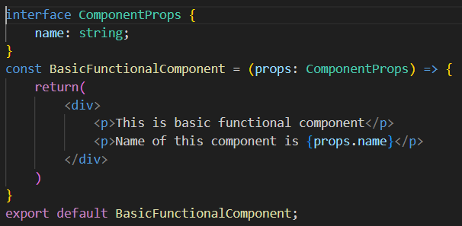
Funkcionalna komponenta
Funkcionalna komponenta je vrsta React komponente koja se definiše kao JavaScript funckija.
Danas se sve češće preferiraju zbog svoje jednostavnosti i čitljivosti.
Uz korišćenje ovog tipa komponenti koriste se hook-ovi.
Notes:
Funkcionalna komponenta u React-u je vrsta komponente koja je definisana kao JavaScript funkcija. Ove komponente su jednostavnije od klasnih komponenti, a u modernim React projektima su često preferirane zbog svoje jednostavnosti i čitljivosti.
import React from 'react';
const MyComponent = (props) => {
return (
<div>
<p>Hello, {props.name}!</p>
</div>
);
};
export default MyComponent;
U ovom primeru, MyComponent je funkcionalna komponenta koja prikazuje jednostavnu poruku. Funkcionalna komponenta može primati props (svojstva) kao argument, koje se koriste za prenos podataka iz roditeljske komponente.
Kada koristiš funkcionalne komponente, obično ćeš koristiti Hook-ove (npr. useState, useEffect) kako bi dodao stanje, efekte i druge funkcionalnosti koje su ranije bile dostupne samo u klasnim komponentama.

Slide 14
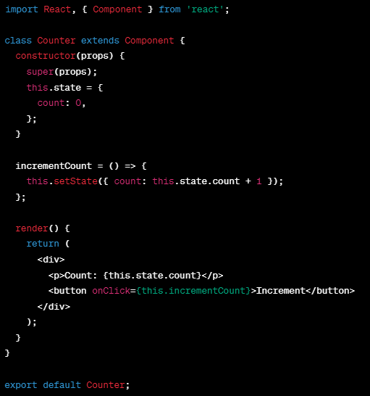
Klasna komponenta
Klasna komponenta je tip React komponente koji se definiše kao klasa i danas se sve manje i manje koriste.
Kod ove vrste komponenti se stanje inicijalizuje unutar konstruktora uz pomoć this.state, a zatim može da se ažurira uz pomoć metode this.setState.
Notes:
Klasna komponenta u React-u je tip komponente koja se definiše kao JavaScript klasa. Klasne komponente su stariji način definisanja komponenti u React-u i ranije su bile glavni način rada sa stanjem (state) i životnim ciklusom komponenti. Ipak, sa uvođenjem Hook-ova u React 16.8, funkcionalne komponente postaju sve popularnije, jer pružaju slične funkcionalnosti, a kod je često lakši za čitanje i održavanje.
U klasnim komponentama u React-u, stanje (state) se čuva unutar same komponente. Stanje se inicijalizuje u konstruktoru komponente pomoću this.state, a zatim se može ažurirati pomoću this.setState metode. Evo jednostavnog primera:
U ovom primeru, Counter klasna komponenta ima stanje count koje se inicijalizuje na nulu u konstruktoru. Kada korisnik pritisne dugme, poziva se incrementCount metoda koja ažurira stanje pozivom this.setState.
Važno je napomenuti da this.setState nije sinhrona funkcija i može se ponašati asinhrono zbog optimizacija u React-u. Ako trebaš da izvršiš nešto nakon što se stanje ažurira, možeš proslediti callback funkciju kao drugi argument za this.setState. Na primer:

Slide 15
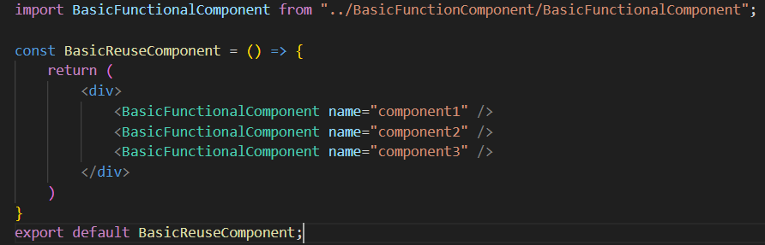
Reuse komponenta
Reuse komponenti odnosi se na praksu kreiranja komponenti na način koji će da omogući da se lako i efikasno komponente koriste na razilčitim mestima unutar iste ili druge aplikacije.
Notes:
Reusability (ponovna upotreba) komponenti u React-u se odnosi na praksu kreiranja komponenti na način koji omogućava njihovo lako i efikasno korišćenje na različitim mestima unutar iste ili različitih aplikacija. Ovo se postiže izdvajanjem funkcionalnosti u komponente koje su nezavisne, modularne i mogu se koristiti više puta bez dupliranja koda.
Evo nekoliko ključnih razloga zašto je važno i korisno praviti komponente sa ponovnom upotrebom:
Smanjenje dupliciranja koda: Kreiranjem komponenti koje obavljaju specifične zadatke, možeš izbeći ponavljanje sličnog koda na različitim mestima u tvojoj aplikaciji. Ovo čini kod čistijim, lakšim za održavanje i smanjuje mogućnost grešaka.
Povećanje produktivnosti: Ponovna upotreba komponenti omogućava brži razvoj aplikacije jer ne moraš iznova pisati istu logiku svaki put kada ti je potrebna određena funkcionalnost. Umesto toga, jednostavno možeš koristiti postojeće komponente.
Lakša održavanje i ažuriranje: Kada imaš komponentu koja obavlja određeni zadatak na jednom mestu, bilo kakve promene ili ažuriranja možeš primeniti na toj jednoj komponenti umesto traženja svih mesta gde se taj kod koristi.
Jednostavnije testiranje: Izolovanje funkcionalnosti u komponente omogućava lakše testiranje svake komponente zasebno. To doprinosi boljoj testabilnosti koda i bržem otklanjanju grešaka.
Povećanje čitljivosti koda: Razdvajanje različitih delova funkcionalnosti u odvojene komponente čini kod čitljivijim, jer se fokusiraš na rešavanje specifičnih problema u svakoj pojedinačnoj komponenti.
Konsistentnost izgleda i ponašanja: Ponovna upotreba komponenti pomaže održavanju doslednosti izgleda i ponašanja unutar aplikacije, jer koristiš iste komponente za slične zadatke.
Lakša integracija sa drugim bibliotekama: Ako kreiraš komponente koje su dobro izolovane i imaju jasno definisane interfejse, lako ih možeš integrisati sa drugim bibliotekama ili projektima.
U suštini, pravljenje komponenti sa ponovnom upotrebom pomaže u stvaranju skalabilnih, održivih i efikasnih React aplikacija. To je ključna praksa koja doprinosi modularnom i struktuiranom kodiranju.

Slide 16
Funkcionalna vs Klasna
Funkcionalna komponenta:
Jednostavnost i čitljivost
Pregledan API
Ponovna upotreba koda
Lako testiranje
Fleksibilnost
Klasna komponenta:
Životni ciklus metode
Legacy podrška
Ref-ovi
Više mogućnosti za optimizaciju
Notes:
React je evoluirao od početka svog razvoja, i uvođenje Hook-ova u verziji 16.8 omogućilo je funkcionalnim komponentama da postanu snažnije i da podrže mnoge funkcionalnosti koje su ranije bile dostupne samo klasnim komponentama. Evo poređenja funkcionalnih i klasnih komponenti u React-u:
Funkcionalne komponente:
Jednostavnost i čitljivost koda:
Funkcionalne komponente su obično kraće i često smatrane čistijim i lakšim za čitanje.
Manje boilerplate koda, jer nema potrebe za konstruktorom i metodom za render.
Pregledan API:
Introdukcijom Hook-ova (npr. useState, useEffect), funkcionalne komponente imaju jasno definisan API za upravljanje stanjem i efektima.
Ponovna upotreba koda:
Lakše je deliti logiku između komponenti pomoću Hook-ova i drugih funkcionalnosti (npr. custom Hook-ova).
Lakši za testiranje:
Funkcionalne komponente su obično lakše testirati jer se ponašaju kao obične JavaScript funkcije.
Fleksibilnost:
Sa Hook-ovima, funkcionalne komponente mogu sada koristiti stanje i efekte, čime se smanjuje potreba za klasnim komponentama u mnogim slučajevima.
Klasne komponente:
Životni ciklus metode:
Klasne komponente imaju životni ciklus metode (componentDidMount, componentDidUpdate, componentWillUnmount), koje omogućavaju detaljniju kontrolu nad ponašanjem komponente.
Ref-ovi:
Klasne komponente omogućavaju korišćenje ref-ova za direktnu manipulaciju DOM elementima.
Legacy podrška:
Klasne komponente su stariji pristup i dalje se koriste u mnogim postojećim projektima. Ponekad može biti potrebno održavati ili proširivati klasne komponente u takvim projektima.
Više mogućnosti za optimizaciju:
Klasne komponente pružaju više mogućnosti za optimizaciju performansi, posebno sa shouldComponentUpdate metodom.
U savremenom React-u, funkcionalne komponente su često preferirane zbog svoje jednostavnosti, čitljivosti i podrške za Hook-ove. Ipak, postoje situacije u kojima klasne komponente mogu biti korisne, posebno kada je potrebno raditi sa životnim ciklusima ili kada sarađujete sa starijim kodom koji već koristi klasne komponente. S obzirom na sve ovo, odabir između funkcionalnih i klasnih komponenti zavisiće od specifičnih potreba tvoje aplikacije i tvog tima.

Slide 17
Virtual DOM
Predstavlja koncept koji se koristi za poboljšanje efikasnosti i performansi ažuriranja korisničkog interfejsa.
Ovaj proces pomaže u minimizovanju stvarnih manipulacija DOM-a i optimizuje proces osvežavanja stranice.
Način funkcionisanja:
Promena stanja ili svojstva
Kreiranje Virtualnog DOM-a koji je kopija stvarnog, ali sa ažuriranjima
Upoređivanje starog Virtualnog DOM-a sa novim kako bi se našle razlike
Generisanje minimalnog skupa promena
Primena ovih promena na stvarni DOM
Dakle menjaju se samo oni delovi koji su neophodni za ažuriranje, dok drugi ostaju tu gde jesu i time se postiže veća efikasnost.
Notes:
Virtual DOM (Virtualni DOM) je koncept koji se koristi u React-u za poboljšanje efikasnosti i performansi ažuriranja korisničkog interfejsa. Ovaj koncept pomaže minimizaciji stvarnih manipulacija DOM-a i optimizuje proces osvežavanja stranice. Evo kako Virtual DOM funkcioniše u React-u:
Pravljenje Virtualnog DOM-a:
Kada se komponenta u React-u ažurira zbog promene stanja (state) ili svojstava (props), React ne menja direktno stvarni DOM.
Umesto toga, React pravi Virtualni DOM, koji je virtuelna reprezentacija stvarnog DOM-a. Virtualni DOM je u osnovi JavaScript objekat koji sadrži informacije o strukturi DOM-a i njegovim ažuriranjima.
Ažuriranje Virtualnog DOM-a:
React upoređuje stari Virtualni DOM sa novim kako bi otkrio razlike (razlike između starog i novog stanja).
Ova poređenja se obavljaju efikasno pomoću algoritama za poređenje stabala (Tree Diff), koji identifikuju minimalne promene koje su se dogodile.
Generisanje promena:
Nakon što su identifikovane razlike, React generiše minimalni skup promena koji su potrebni da bi se ažurirao stvarni DOM tako da odgovara novom stanju.
Ove promene se zatim primenjuju na stvarni DOM kako bi se sinhronizovao sa novim stanjem komponente.
Brzo ažuriranje stvarnog DOM-a:
Zbog toga što se promene primenjuju samo na delove DOM-a koji su stvarno ažurirani, umesto na celu stranicu, postiže se brže ažuriranje stvarnog DOM-a.
Ovo je efikasnije od direktnog manipulisanja celokupnim DOM-om za svaku promenu, što je praksa koja može biti resursno zahtevna.
Ponovno pravljanje Virtualnog DOM-a:
Ceo proces se ponavlja za svaku promenu stanja ili svojstava komponente.
Ključna prednost Virtualnog DOM-a je u tome što minimizuje stvarne manipulacije DOM-a, čime se postiže veća efikasnost i bolje performanse aplikacije. Iako dodavanje sloja između virtuelnog i stvarnog DOM-a može izgledati kao dodatna kompleksnost, u praksi ova optimizacija značajno poboljšava brzinu ažuriranja korisničkog interfejsa, posebno u aplikacijama sa kompleksnim i dinamičkim interfejsima.

Slide 18
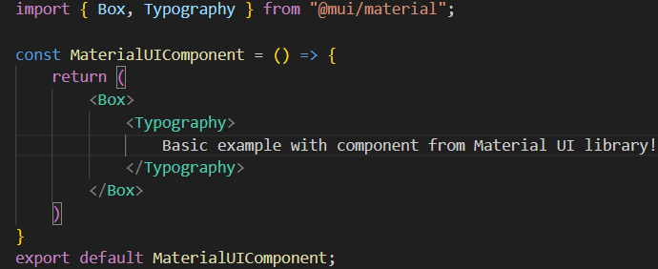
MaterialUI library
Za lepši i lakši razvoj komponenti u React-u može da se koristi biblioteka MaterialUI, koja je jedna od mnogih koje postoje. Ona već poseduje neke komponente koje su gotove i koje se mogu upotrebiti bilo gde u kodu.
Dobra stvar kod ovih komponenti jeste to što su reuse, a uz pomoć njih takođe može da se napravi druga reuse komponenta.
Notes:
Material-UI je popularna biblioteka za izradu korisničkih interfejsa (UI) u React aplikacijama, inspirisana Google-ovim Material Design standardom. Ovaj standard pruža smernice o dizajnu i ponašanju korisničkog interfejsa kako bi se obezbedila doslednost i intuitivnost između različitih aplikacija.
Evo nekoliko ključnih karakteristika i razloga zašto se Material-UI često koristi:
React Komponente: Material-UI pruža širok spektar React komponenata koje olakšavaju izradu responzivnih i atraktivnih korisničkih interfejsa. Komponente su već stilizovane prema Material Design smernicama, što štedi vreme programerima.
Responzivnost i Prilagodljivost: Material-UI komponente su dizajnirane da budu responzivne i prilagodljive, pružajući konzistentan izgled na različitim uređajima i veličinama ekrana.
Tema i Prilagodljivost: Biblioteka podržava prilagođavanje teme (themes), što omogućava lako menjanje izgleda i stila aplikacije putem promene teme na jednom mestu.
Široka Zajednica i Aktivnost: Material-UI ima veliku i aktivnu zajednicu korisnika i razvijača. Postoji mnogo resursa, dokumenata i primjera na internetu koji olakšavaju učenje i primenu ove biblioteke.
Dobra Dokumentacija: Material-UI dolazi sa vrlo detaljnom i korisnom dokumentacijom. To olakšava učenje i prilagođavanje biblioteke, kao i rešavanje problema ili implementaciju složenijih funkcionalnosti.
Održavanje i Ažuriranja: Biblioteka je redovno ažurirana kako bi pratila najnovije standarde i promene u React ekosistemu. To znači da se korisnici mogu osloniti na održavanje i podršku čak i za buduće verzije React-a.
Široka Prisutnost u Industriji: Material-UI je često korišćen u različitim projektima i organizacijama, što ga čini popularnim izborom i olakšava saradnju između razvojnih timova.
Zbog ovih prednosti, Material-UI je postao popularan izbor među React programerima za brzu i doslednu izradu modernih korisničkih interfejsa.

Slide 19
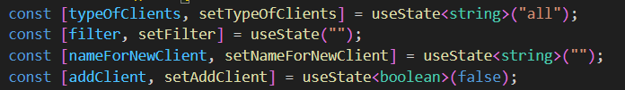
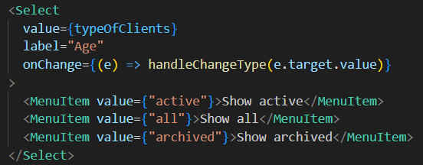
State
Stanje (state) predstavlja objekat koji sadrži informacije o trenutnom stanju komponente.
Svaka komponenta može da ima svoje stanje i ono može da se menja tokom vremena u odgovorim na korisničke akcije.
Stanje se često koristi za dinamičko renderovanje i praćenje promena na UI-u.
Stanje se inicijalizuje uz pomoć Hook-a useState za funkcionalne komponente.
Notes:
Stanje (state) u React-u predstavlja podatkovni objekat koji sadrži informacije o trenutnom stanju komponente. Svaka komponenta u React-u može imati svoje stanje, koje se može menjati tokom vremena u odgovoru na korisničke akcije, događaje ili druge promene u aplikaciji. Stanje se često koristi za dinamičko renderovanje i praćenje promena u UI-u.
Inicijalizacija stanja:
Stanje se inicijalizuje u konstruktoru (kod klasnih komponenti) ili pomoću Hook-a useState (kod funkcionalnih komponenti).
class MyComponent extends React.Component {
constructor(props) {
super(props);
this.state = {
count: 0,
// ostale stavke stanja...
};
}
}
// Funkcionalna komponenta sa Hook-om useState
import React, { useState } from 'react';
const MyFunctionalComponent = () => {
const [count, setCount] = useState(0);
// ostale stavke stanja...
// ...
};

Slide 20

Managing state
Ovaj pojam se ondosi na način kako će da se prati i upravlja stanjem neke komponente.
Omogućava bolje organizovanje koda, reaktivnost na korisničke akcije i olakšava održavanje.
Promenu i praćenje stanja možemo da izvršimo na više načina, a to su:
Poziv funkcije koja se dobija prilikom poziva useState hook-a
Prosleđivanje stanja deci kao props i promena unutar deteta
Kontekst za deljenje stanja između više komponenti
Redux za kompleksnije upravljanje stanjem u aplikaciji
Notes:
U React-u, upravljanje stanjem (state managing) odnosi se na praćenje i upravljanje promjenama podataka unutar komponenata. Stanje predstavlja podatke koji mogu evoluirati tokom vremena, i kad se promijeni, React će automatski re-renderovati odgovarajuće dijelove UI-a kako bi se odrazilo novo stanje.
Evo osnovnih aspekata vezanih za upravljanje stanjem u React-u:
Stanje (State):
Definicija: Stanje predstavlja podatke koji utiču na ponašanje komponente i koji se mogu mijenjati tokom vremena.
Inicijalizacija: Koristi se useState hook za definisanje i inicijalizaciju stanja u funkcionalnim komponentama.
import React, { useState } from 'react';
const ExampleComponent = () => {
const [state, setState] = useState(initialValue);
// ...
};
Kada želite promijeniti stanje, koristite funkciju koja se dobija putem useState hook-a.
Ako ažurirate stanje na osnovu prethodnog stanja, koristite funkcionalni pristup za izbjegavanje problema vezanih za asinhrono ažuriranje stanja.
const handleButtonClick = () => {
setState((prev) => prev + 1);
};
Proslijeđivanje Stanja Dijeci:
Stanje se može proslijediti kao prop (svojstvo) komponenti djeteta kako bi dijete moglo koristiti ili ažurirati to stanje.
const ParentComponent = () => {
const [count, setCount] = useState(0);
return (
<ChildComponent count={count} setCount={setCount} />
);
};
Kontekst (Context):
Ako imate potrebu dijeliti stanje između više komponenata bez proslijeđivanja stanja kao propa kroz svaki nivo, možete koristiti React Context.
const MyContext = React.createContext();
const MyProvider = ({ children }) => {
const [value, setValue] = useState(initialValue);
return (
<MyContext.Provider value={{ value, setValue }}>
{children}
</MyContext.Provider>
);
};
Redux (opciono):
Za kompleksnije upravljanje stanjem u aplikacijama, možete koristiti biblioteku kao što je Redux. Redux centralizuje stanje aplikacije u jednom objektu (store) i omogućava predvidljivo ažuriranje stanja.
// Instalacija: npm install redux react-redux
Upravljanje stanjem u React-u omogućava bolje organizovanje koda, reaktivnost na korisničke akcije i olakšava održavanje aplikacije. Izbor između lokalnog stanja komponenti, konteksta ili biblioteka poput Redux-a zavisi od kompleksnosti vaše aplikacije i potreba.

Slide 21
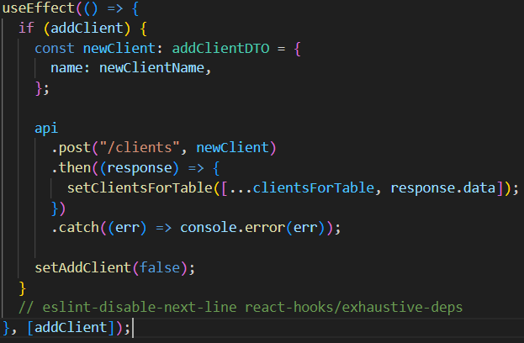
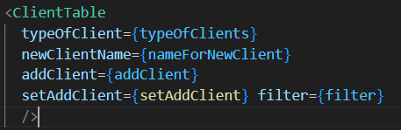
Data props
Kako bi deca mogla da znaju za stanje roditelja i na neki način uticali uvedeno je svojstvo (prop). Uz pomoć njij se roditeljski podaci prenose deci.
Notes:
U React-u, "data props" se obično nazivaju "propertijima" ili "props". Props su način da se prenesu podaci od roditeljske komponente ka djeci. Svaka React komponenta može primiti podatke u obliku propsa.
Evo kako se kontroliraju i šalju props drugoj komponenti:
Definisanje Props-a:
Roditeljska komponenta definiše i šalje props svojoj djeci prilikom renderovanja komponente.
Props su atributi koji se dodjeljuju komponenti u JSX.
// Roditeljska komponenta
const ParentComponent = () => {
const data = "Hello from parent!";
return <ChildComponent message={data} />;
};
Prihvatanje Props-a:
Dijete prima props putem funkcije kao argumenta (u funkcionalnim komponentama) ili this.props (u klasnim komponentama).
Props su samo za čitanje i ne bi trebalo mijenjati njihove vrijednosti direktno.
const ChildComponent = (props) => {
return <p>{props.message}</p>;
};
Proslijeđivanje Props-a Kroz Više Nivoa:
Props se mogu proslijediti kroz više nivoa komponenti, prateći hijerarhiju roditelj-dijete.
const GrandparentComponent = () => {
const data = "Hello from grandparent!";
return <ParentComponent message={data} />;
};
const ParentComponent = (props) => {
return <ChildComponent message={props.message} />;
};
const ChildComponent = (props) => {
return <p>{props.message}</p>;
};
Dekonstrukcija Props-a (Optional):
U funkcionalnim komponentama možete dekonstruisati props direktno u parametrima funkcije, čime se pojednostavljuje pristup pojedinačnim propertijima.
const ChildComponent = ({ message }) => {
return <p>{message}</p>;
};
Kada se koriste props, React automatski re-renderuje komponentu kada se promijeni vrijednost propertija. Ovo čini React komponente dinamičnim i omogućava im da reflektuju promjene u podacima. Upravljanje props-ima je ključno za komunikaciju između različitih dijelova vaše React aplikacije.

Slide 22
Function Props
Ovo je drugi tip svojstava koje mogu da se proslede od roditelja ka deci. Njih predstavljaju funkcije.
Ove funkcije mogu da budu funkcije koje su se dobile pozivom hook-a useState i služe za menjanje stanja roditelja.
Notes:
U React-u, "function props" se odnose na funkcije koje se prosleđuju kao propertiji (props) komponentama. Propertiji su parametri koji se mogu proslediti komponenti kako bi se prilagodilo ponašanje te komponente ili kako bi se preneli podaci u nju.
Ako želite proslediti funkciju kao propertiju u React komponentu, to možete uraditi na sledeći način:
// Roditeljska komponenta
import React from 'react';
const RoditeljskaKomponenta = () => {
const handleClick = () => {
console.log('Button clicked!');
};
return (
<DeteKomponenta onClick={handleClick} />
);
};
Prihvatanje funkcije kao propertija u dete komponenti:
// Dete komponenta
import React from 'react';
const DeteKomponenta = (props) => {
return (
<button onClick={props.onClick}>Click me</button>
);
};
U ovom primeru, handleClick funkcija se definira u roditeljskoj komponenti (RoditeljskaKomponenta) i zatim se prosleđuje kao properti dete komponenti (DeteKomponenta). Dete komponenta koristi ovu funkciju kao handler za događaj klikanja na dugme.
Kada se dugme u dete komponenti klikne, pozvaće se funkcija koja je prosleđena kao properti, u ovom slučaju handleClick iz roditeljske komponente.
Ovo omogućava roditeljskoj komponenti da deli funkcionalnosti sa svojom decom, čime se podržava koncept "lifting state up" u React-u, gde se stanje i funkcije koje upravljaju stanjem podižu na viši nivo kako bi se delile sa više komponenti.

Slide 23
State vs Prop
State prednosti :
Dinamičko ažuriranje
Lokalno stanje
Održavanje podataka
Prop prednosti :
Prenos podataka između komponenti
Reuse komponente
Lakše praćenje toka podatka
State mane:
Nije deljen između komponenti
Kompleksno upravljanje stanjem
Prop mane:
Neefikasno u dubokom ugnježdenju
Nisu promenljiva (immutable)
Notes:
U React-u, state i props su dva osnovna koncepta koji se koriste za upravljanje podacima u komponentama.
Props (Properties):
Props su podaci koji se prosleđuju od roditeljske komponente ka detetu kao atributi.
Oni su nepromenjivi (immutable), što znači da dete komponenta ne može direktno promeniti svoje props.
Koriste se za prenos podataka od roditeljske ka dete komponenti i određuju kako će komponenta izgledati i ponašati se na osnovu unetih podataka.
Primaju se kao argument u funkcionalnim komponentama ili kao this.props u klasnim komponentama.
Primer:
// Roditeljska komponenta
<DeteKomponenta name="John" age={25} />
// Dete komponenta
const DeteKomponenta = (props) => {
return <p>{`Ime: ${props.name}, Godine: ${props.age}`}</p>;
};
State:
State predstavlja interni podatak komponente koji može da se menja tokom vremena.
Samo klasne komponente imaju state.
Promene stanja (state) uzrokuju ponovno iscrtavanje komponente, a React će se automatski pobrinuti za ažuriranje DOM-a u skladu sa novim stanjem.
Inicijalizuje se u konstruktoru kod klasnih komponenti, a kod funkcionalnih komponenti koristi se useState kuka.
Primer (klasna komponenta):
class Brojač extends React.Component {
constructor(props) {
super(props);
this.state = { count: 0 };
}
povecajBrojac = () => {
this.setState({ count: this.state.count + 1 });
};
render() {
return (
<div>
<p>Broj: {this.state.count}</p>
<button onClick={this.povecajBrojac}>Povećaj</button>
</div>
);
}
}
Primer (funkcionalna komponenta sa useState):
import React, { useState } from 'react';
const Brojač = () => {
const [count, setCount] = useState(0);
const povecajBrojac = () => {
setCount(count + 1);
};
return (
<div>
<p>Broj: {count}</p>
<button onClick={povecajBrojac}>Povećaj</button>
</div>
);
};
Ukratko, props se koriste za prenos podataka između komponenti, dok se state koristi za praćenje i upravljanje internim stanjem jedne komponente.
------------
React koristi state i props za upravljanje podacima unutar komponenti. Svaki od ovih koncepta ima svoje prednosti i mane.
Prednosti state:
Dinamičko ažuriranje:
State omogućava komponentama da održavaju i ažuriraju svoje stanje tokom vremena. Kada se stanje promeni, React će automatski ponovo iscrtati komponentu.
Lokalno stanje:
Stanje je lokalno za svaku instancu komponente, što znači da se promene u stanju jedne komponente neće direktno uticati na stanje druge komponente.
Održavanje podataka:
Koristi se za praćenje podataka specifičnih za komponentu, kao što su korisnički unosi, brojači, i slično.
Mane state:
Nije deljen između komponenti:
State je lokalno za svaku komponentu, što znači da nije lako deliti stanje između različitih komponenti. U nekim situacijama to može dovesti do potrebe za uzdizanjem stanja (lifting state up).
Upravljanje stanjem može postati kompleksno:
U složenim aplikacijama, upravljanje stanjem može postati kompleksno, posebno kada postoje duboko ugniježdene komponente koje zavise jedna od druge.
Prednosti props:
Prenos podataka između komponenti:
Props omogućavaju prenos podataka od roditeljske komponente ka deci. Ovo olakšava komunikaciju između komponenata.
Čini komponente ponovno upotrebljivim:
Props čine komponente fleksibilnijim i ponovno upotrebljivim, jer im se može proslediti različite podatke.
Lakše praćenje toka podataka:
Prenos podataka putem props može olakšati praćenje toka podataka u aplikaciji, posebno ako se koristi jednosmeran tok podataka.
Mane props:
Može postati neefikasno u dubokom ugniježdenju:
Kada imate mnogo ugniježdenih komponenata i trebate prosleđivati props kroz mnogo nivoa, to može postati neefikasno i teško održivo.
Nisu promenljivi (immutable):
Props su nepromenljivi, što znači da ih komponenta ne može direktno menjati. Ako je potrebno ažurirati podatke, to se mora obaviti u roditeljskoj komponenti i ponovo proslediti kroz props.
U praksi, state i props se često koriste zajedno kako bi se postigla efikasna komunikacija između komponenti i održavanje stanja aplikacije. Razumevanje njihovih prednosti i mana pomaže programerima da pravilno koriste ove koncepte u zavisnosti od potreba svoje aplikacije.

Slide 24
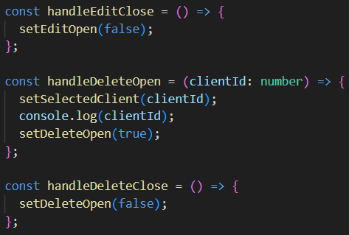
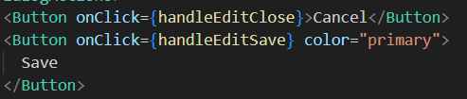
Event handling
Uz pomoć event handling-a možemo da reagujemo na korisničke interakcije, kao klik na neko dugme, unos teksta ili promene u komponenti.
Kako bi se obavio event handling neophodno je da postoji funkcija koja će da se izvriši kada dođe do tog događaja. Ime ove funkcije počinje obično sa handle.
Notes:
Event handling u React-u omogućava reagovanje na korisničke interakcije, poput klikova, unosa teksta ili promjena u komponenti. Evo detaljnog opisa kako se vrši event handling u React-u:
Definisanje Event Handler-a:
Prvo, trebate definisati funkciju koja će se izvršiti kada se dogodi određeni događaj. Ova funkcija se obično naziva "handler" ili "event handler". Na primjer, za klik na dugme, možete napraviti funkciju handleClick:
const handleClick = () => {
console.log("Button clicked!");
};
Dodjeljivanje Event Handler-a:
Zatim, trebate dodijeliti ovu funkciju odgovarajućem događaju u vašem JSX kodu. Na primjer, ako želite reagovati na klik na dugme, koristite atribut onClick:
<button onClick={handleClick}>Click me</button>
Proslijeđivanje Parametara:
Ako trebate proslijediti dodatne informacije u event handler, možete koristiti arrow funkciju kako biste prenijeli parametre. Na primjer, ako želite proći dodatni tekst prilikom klika:
const handleClickWithText = (text) => {
console.log(`Button clicked with text: ${text}`);
};
// Dodjeljivanje event handler-a s parametrom
<button onClick={() => handleClickWithText("Hello")}>Click me</button>
Accessing Event Object:
Ako vam je potrebno pristupiti objektu događaja (event object), možete ga dobiti kao argument u vašoj event handler funkciji. Na primjer, za pristupanje koordinatama klika:
const handleMouseClick = (event) => {
console.log(`Clicked at coordinates: (${event.clientX}, ${event.clientY})`);
};
// Dodjeljivanje event handler-a s pristupom event objektu
<div onClick={handleMouseClick}>Click me</div>
State Update:
Često ćete željeti ažurirati React stanje (state) u odgovoru na događaje. Koristite useState hook za definisanje stanja i funkciju za ažuriranje stanja:
import React, { useState } from 'react';
const Counter = () => {
const [count, setCount] = useState(0);
const handleIncrement = () => {
setCount(count + 1);
};
return (
<div>
<p>Count: {count}</p>
<button onClick={handleIncrement}>Increment</button>
</div>
);
};
Ovako, React omogućava jednostavno rukovanje događajima putem funkcija, a uz pomoć JSX sintakse čini kod čitljivijim i lakšim za održavanje.

Slide 25
Hooks
Hook-ovi predstavljaju glavni mehanizam za upravljanje stanjem i efektima kod funkcionalnih komponenti.
Kako bi se hook-ovi koristili u aplikaciji, oni najpre moraju da se uvezu iz React-a, a nakon toga se one pozivaju direktno unutar funkcionalne komponente.
Prednosti:
Jednostavnost pisanja
Povećana fleksibilnost
Deljenje logike
Poboljšani reuse
Mane:
Promena paradigme
Učenje novog API-ja
Postojeći hook-ovi:
useState
useEffect
useContext
useCallback i useMemo
useRef
useNavigate
Notes:
Pre nego što su se hook-ovi pojavili u React-u (pre verzije 16.8), klasne komponente su bile glavni mehanizam za upravljanje stanjem i efektima. Evo nekoliko ključnih funkcionalnosti koje su korišćene u klasnim komponentama pre nego što su hook-ovi uvedeni:
Stanje (State):
Klasne komponente su koristile this.state i this.setState() kako bi pratile i ažurirale svoje stanje. Stanje se inicijalizuje u konstruktoru.
Efekti životnog ciklusa:
Klasne komponente imaju niz metoda životnog ciklusa poput componentDidMount, componentDidUpdate, i componentWillUnmount koje se koriste za upravljanje efektima.
Deljenje logike:
Da bi se delile logike između komponenata, koristili su se visokoredosne komponente (HOC - Higher Order Components) i Render Props.
Kontekst (Context):
Kontekst se koristi za deljenje vrednosti između komponenti bez potrebe za prosleđivanjem props-a. Ovaj mehanizam je bio dostupan, ali se koristio uglavnom u višim nivoima aplikacije.
Uvođenje hook-ova olakšalo je upravljanje stanjem i efektima u funkcionalnim komponentama, čineći kod čistijim i lakšim za razumevanje. Međutim, klasne komponente i dalje su podržane u React-u, i mogu se koristiti u starijim projektima ili u situacijama gde su još uvek potrebne.
Prednosti hook-ova:
Jednostavnost pisanja:
Kodeks postaje jednostavniji i čitljiviji jer se logika povezana sa stanjem i efektima nalazi unutar samih komponenti.
Povećana fleksibilnost:
Funkcionalne komponente postaju fleksibilnije i mogu koristiti mnogo funkcionalnosti koje su ranije bile rezervisane za klase.
Deljenje logike:
Kuke omogućavaju lakše deljenje logike između komponenata pomoću custom hook-ova.
Poboljšana ponovna upotreba:
Custom hook-ovi omogućavaju ponovnu upotrebu logike između različitih komponenti.
Mane hook-ova:
Promena paradigme:
Uvođenje hook-ova može značiti promenu paradigme programiranja, posebno za programere koji su navikli na rad sa klasnim komponentama.
Učenje novog API-ja:
Potrebno je vreme da se programeri upoznaju sa novim API-jem hook-ova, a to može stvoriti kratak period prilagođavanja.
Ugrađeni hook-ovi u React-u:
useState:
Koristi se za praćenje lokalnog stanja komponente.
useEffect:
Omogućava izvođenje efekata nakon svakog iscrtavanja komponente, slično componentDidMount i componentDidUpdate u klasnim komponentama.
useContext:
Omogućava pristup vrednostima Context-a.
useReducer:
Koristi se za složene scenarije upravljanja stanjem.
useCallback i useMemo:
Optimišu performanse memoizacijom funkcija i vrednosti.
useRef:
Omogućava pristup referencama na DOM elemente ili druge vrednosti koje se održavaju između ponovnih iscrtavanja.
useLayoutEffect:
Sličan useEffect, ali se izvršava sinhrono nakon svakog iscrtavanja komponente.
useImperativeHandle:
Omogućava kontroli komponente nad tim kako se izlaže roditeljskim komponentama.
useNavigate:
dolazi iz react-router-dom i omogućava laku navigaciju kroz aplikaciju
Ovo su samo neki od ugrađenih hook-ova u React-u, a postoji i mogućnost da kreirate sopstvene custom hook-ove kako biste organizovali i ponovno koristili logiku u vašim funkcionalnim komponentama.

Slide 26
useState
useState hook već postoji u React-u i on se koristi za dodavanje stanja komponentama.
On prima jedan argument i to je inicijalno stanje, a kao povratnu vrednost vraća niz sa dve vrenosti: trenutno stanje i funkciju za ažuriranje stanja.
Notes:
Ako se odnosiš na useState hook, on se koristi za dodavanje stanja (state) funkcionalnim komponentama u React-u. Evo osnovne sintakse za useState hook:
import React, { useState } from 'react';
function MyComponent() {
// Destructuring assignment: state je trenutno stanje, setState je funkcija za ažuriranje stanja
const [state, setState] = useState(initialState);
return (
// JSX za prikazivanje komponente
);
}
useState hook prima početnu vrednost stanja kao argument i vraća niz sa dve vrednosti: trenutno stanje (state) i funkciju za ažuriranje stanja (setState). Trenutno stanje se koristi za prikazivanje informacija u komponenti, dok se funkcija za ažuriranje koristi za promenu stanja. Ova funkcija može prihvatiti novu vrednost stanja ili funkciju koja je bazirana na prethodnom stanju.
import React, { useState } from 'react';
function Counter() {
const [count, setCount] = useState(0);
return (
<div>
<p>Count: {count}</p>
<button onClick={() => setCount(count + 1)}>Increment</button>
</div>
);
}
U ovom primeru, komponenta Counter koristi useState da bi pratila brojač (count). Prikazuje trenutnu vrednost brojača i ima dugme koje povećava vrednost brojača kada se pritisne.
Ako imaš dodatna pitanja ili ako je tvoje pitanje bilo usmereno na nešto drugo, slobodno pitaj!

Slide 27
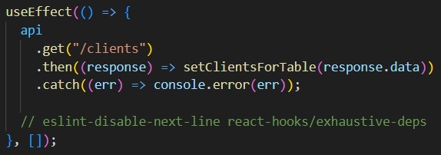
useEffect
useEffect hook takođe postoji već unutar React-a samo je neophodno da se uveze. On služi za upravljanje side efektima, a to su stvari koje uključuju stvari poput asinhronih zahteva za podacima, promene ili manipulacija DOM-a.
Prima dva argumenta: prvi argument je funkcija koja sadrži kod side efekta, a drugi je niz zavisnosti. Zavisnosti su niz vrednosti (props ili state) koje se prate, i ako se bilo koja od njih promeni, useEffect će ponovo da izvrši svoj kod.
Notes:
U React-u, useEffect je kuka (hook) koja se koristi za upravljanje side effect-ima u funkcionalnim komponentama. Side effect-i uključuju stvari poput asinhronih zahteva za podacima, pretplate na promene u komponenti ili manipulaciju DOM-om. useEffect vam omogućava da izvršite određeni kod nakon što se komponenta mount-uje (montira), a takođe i nakon svake promene u props-ima ili stanju komponente.
Evo osnovne sintakse useEffect hook-a
import React, { useEffect } from 'react';
function MyComponent() {
useEffect(() => {
// Kod koji želite izvršiti kao side effect
// Ovde možete izvršiti asinhrone zahteve, pretplate, itd.
// Ovaj blok koda će se izvršiti nakon svakog renderovanja komponente.
return () => {
// Cleanup funkcija koja će se izvršiti kada komponenta bude unmount-ovana
// Ova cleanup funkcija nije obavezna, ali može biti korisna za čišćenje resursa
};
}, [/* dependency array */]);
return (
// JSX za prikazivanje komponente
);
}
useEffect prima dva argumenta: prvi argument je funkcija koja sadrži kod side effect-a, a drugi argument je niz zavisnosti. Zavisnosti su niz vrednosti (najčešće props-i ili stanje) koje se prate, i ako se bilo koja od njih promeni, useEffect će ponovo izvršiti svoj kod.
Ako useEffect nema niz zavisnosti, on će se izvršiti nakon svakog renderovanja komponente. Ako ima niz zavisnosti, izvršavanje će se dogoditi samo ako se neka od vrednosti u nizu promeni.
Korišćenjem useEffect, možete kontrolisati ponašanje komponente u različitim fazama njenog životnog ciklusa i izbegavati potencijalne probleme sa side effect-ima u funkcionalnim komponentama.

Slide 28
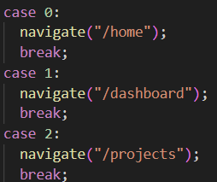
useNavigate
useNavigate hook dolazi iz biblioteke react-router-dom i on pruža mogućnosti za navigaciju između različitih ruta unutar aplikacije. U suštini on radi slično kao i <Link> komponenta React Router-a.
Za korišćenje je neophodno da se pozove unutar funkcionalne komponente i smesti u nekoj promenljivoj. Zatim se preko te promenljive radi navigacija na druge rute aplikacije.
Notes:
useNavigate hook je deo React rutiranja i koristi se sa React Router verzije 6 i novijim verzijama. Ovaj hook pruža funkcionalnost za navigaciju između različitih ruta u tvojoj React aplikaciji. U osnovi, on ti omogućava da programski izvršavaš navigaciju bez potrebe za korišćenjem React Router komponenti kao što su <Link> ili <NavLink>.
Evo kako se useNavigate hook koristi u kodu:
import React from 'react';
import { useNavigate } from 'react-router-dom';
function MyComponent() {
const navigate = useNavigate();
const handleClick = () => {
// Ovde možete koristiti navigate funkciju za navigaciju na određenu rutu
navigate('/nova-ruta');
};
return (
<div>
<p>Klikni dugme da bi navigirao</p>
<button onClick={handleClick}>Navigiraj</button>
</div>
);
}
U ovom primeru, useNavigate se poziva na vrhu komponente, i rezultat (funkcija navigate) se čuva u promenljivoj navigate. Zatim, kada korisnik pritisne dugme, funkcija handleClick se poziva, koristeći navigate za navigaciju na novu rutu ('/nova-ruta' u ovom slučaju).
Važno je napomenuti da useNavigate hook ne radi u komponentama koje nisu deo React Router stabla komponenti. Takođe, u React Router verziji 6, umesto useHistory hook-a koji se koristio u prethodnim verzijama, useNavigate je preporučeni način za navigaciju.
Ako koristiš React Router verziju 5 ili nižu, useNavigate neće biti dostupan, i tada ćeš najverovatnije koristiti useHistory hook ili neki drugi način za navigaciju.

Slide 29
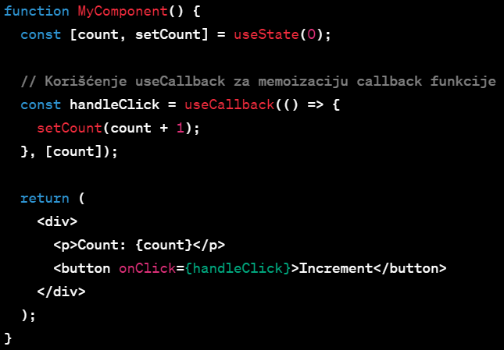
useCallback
useCallback je hook koji se koristi za memoizaciju callback funkcija. Memoizacija označava da će callback funkcija da se ponovo kreira ako se neka od zavisnosti promeni. Ovo je korisno kada je potrebno da se izbegne nepotrebno ponovno renderovanje.
Prima dva parametra: prvi parametar je callback funkcija koja će da se memoizuje, a drugi parametar je niz zavisnosti.
Notes:
useCallback je React hook koji se koristi za memoizaciju callback funkcija. Memoizacija u ovom kontekstu znači da će se callback funkcija ponovo kreirati samo ako se neka od zavisnosti promeni. Ovo može biti korisno kako bi se izbeglo nepotrebno ponovno renderovanje komponenti koje koriste callback funkcije kao propse.
Sintaksa useCallback je sledeća:
import { useCallback } from 'react';
const memoizedCallback = useCallback(
() => {
// Funkcija koju želite memoizovati
},
[/* zavisnosti */]
);
useCallback uzima dva parametra: prvi parametar je callback funkcija koju želiš memoizovati, a drugi parametar je niz zavisnosti. Zavisnosti su vrednosti koje, ako se promene, izazivaju ponovno kreiranje callback funkcije.
Evo jednostavnog primera kako koristiti useCallback:
import React, { useState, useCallback } from 'react';
function MyComponent() {
const [count, setCount] = useState(0);
// Korišćenje useCallback za memoizaciju callback funkcije
const handleClick = useCallback(() => {
setCount(count + 1);
}, [count]);
return (
<div>
<p>Count: {count}</p>
<button onClick={handleClick}>Increment</button>
</div>
);
}
U ovom primeru, handleClick funkcija će se ponovo kreirati samo ako se vrednost count promeni, što može pomoći u optimizaciji performansi, posebno u situacijama gde se ova funkcija prosleđuje kao prop drugim komponentama.
Važno je napomenuti da useCallback nije uvek neophodan, i treba ga koristiti samo kada zaista primetiš da imaš problem sa performansama i da je ponovno kreiranje callback funkcija uzrok tog problema.

Slide 30
Context
U React-u predstavlja način kako za deljenje podataka između komponenti koje nisu direktno povezane. Korisno je da se upotrebi za teme, autentifikacju ili bilo koje druge globalne podatke.
Sastoji se iz dva dela:
Provider: komponenta koja sadrži podatke koji će biti dostupni komponentama koje su obavijene ovom komponentom, odnsonso nalaze se unutar njene hijerarhije
Consumer: komponenta koja koristi te podakte dostupne u context-u
Prednosti:
Jednostavno deljenje podataka
Smanjuje prop drilling
Mane:
Teže praćenje toka podataka
Performanski problemi
Nepraktičan za male aplikacije
Notes:
U React-u, "context" predstavlja način deljenja podataka između komponenti koje nisu direktno povezane u hijerarhiji komponenti. Koristi se za prenošenje vrednosti poput teme, autentifikacije ili bilo koje druge globalne informacije kroz komponente bez potrebe za prosleđivanjem props-a kroz svaku nivou hijerarhije.
Context se sastoji od dva dela: Provider (pružalac) i Consumer (potrošač).
Provider: Komponenta koja opskrbljuje vrednost koja će biti dostupna potrošačima unutar svoje hijerarhije. Provider je roditeljska komponenta koja obavija deo ili celokupnu aplikaciju.
Consumer: Komponenta koja koristi vrednost dostupnu u context-u. Consumer mora biti unutar hijerarhije gde se vrednost iz context-a koristi.
// Kreiranje context-a
const MyContext = React.createContext();
// Pravimo Provider komponentu
function MyProvider({ children }) {
const sharedValue = "Ovo je vrednost iz context-a";
return (
<MyContext.Provider value={sharedValue}>
{children}
</MyContext.Provider>
);
}
// Korišćenje context-a u nekoj drugoj komponenti
function SomeComponent() {
return (
<MyContext.Consumer>
{value => <p>{value}</p>}
</MyContext.Consumer>
);
}
// Upotreba context-a u aplikaciji
function App() {
return (
<MyProvider>
<SomeComponent />
</MyProvider>
);
}
Prednosti context-a u React-u:
Jednostavno deljenje podataka: Omogućava lako deljenje podataka između komponenti koje su udaljene u hijerarhiji, a da ne morate prosleđivati props kroz svaki nivo.
Smanjuje prop drilling: Smanjuje potrebu za prosleđivanjem props-a kroz mnogo komponenti, što može poboljšati čitljivost koda.
Mane context-a u React-u:
Može biti teže praćenje toka podataka: Ako se koristi nepravilno ili preterano, može dovesti do smanjenja čitljivosti i praćenja toka podataka u aplikaciji.
Nepraktičan za male aplikacije: Za male aplikacije, gde nije potrebno mnogo deljenje podataka, upotreba context-a može biti previše složena i nepotrebna.
Mogući performanski problemi: Upotreba context-a u velikim aplikacijama sa mnogo potrošača može dovesti do performanskih problema, ali ovo obično nije problem u manjim i srednjim projektima.

Slide 31
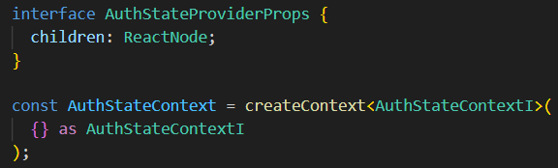
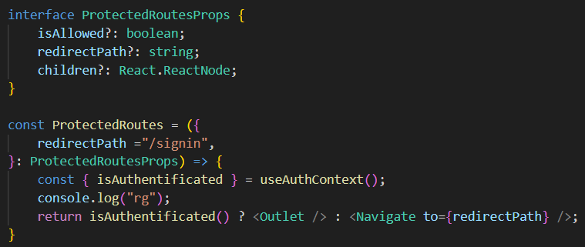
useContext
Notes:
React je JavaScript biblioteka otvorenog koda koja se koristi za izgradnju korisničkih interfejsa, posebno za jednostranične aplikacije (SPA - Single Page Applications). Ovde su glavne osnove React-a:
Komponente: React se temelji na konceptu komponenti. Komponente su samostalne, prenosive i ponovno upotrebljive jedinice koda koje predstavljaju deo korisničkog interfejsa. Mogu biti funkcionalne komponente ili komponente zasnovane na klasama.
JSX: JSX je sintaksa koja omogućava pisanje HTML koda unutar JavaScript fajlova. Ovo olakšava definisanje strukture korisničkog interfejsa u React komponentama.
Virtual DOM: React koristi Virtual DOM kako bi efikasnije upravljao promenama na stranici. Umesto direktnog menjanja stvarnog DOM-a, React prvo pravi virtualnu kopiju DOM-a, a zatim je upoređuje sa stvarnim DOM-om da bi pronašao razlike i samo ih ažurirao.
Jednosmeran tok podataka: React primenjuje jednosmerni tok podataka, što znači da podaci teku kroz aplikaciju u jednom smeru. Ovo olakšava praćenje i upravljanje stanjem aplikacije.
Stanje (State): React omogućava komponentama da održavaju interni podatak, poznat kao stanje. Kada se stanje promeni, React automatski re-renderuje odgovarajući deo korisničkog interfejsa.
Props: Komponente u React-u mogu prihvatati podatke preko svojstava (props). Props se koriste za prenos podataka od roditeljske komponente ka dečijim komponentama.
Životni ciklus komponenti (Lifecycle methods): Klase komponenti u React-u imaju određene metode koji se automatski pozivaju u toku života komponente. Ovo omogućava programerima da izvrše određene akcije u različitim fazama, kao što su montiranje, ažuriranje i demontiranje komponenti.
React Router: Za upravljanje rutama u jednostraničkim aplikacijama, React koristi React Router biblioteku koja omogućava deklarativno definisanje ruta.
Flux i Redux: Flux i Redux su arhitekturni pristupi koji se često koriste sa React-om kako bi se efikasnije upravljalo stanjem aplikacije.
Ove osnove čine temelj za izgradnju modernih web aplikacija koristeći React tehnologiju. Osim toga, React je široko korišćen u zajednici i redovno se ažurira, što doprinosi njegovoj popularnosti i unapređenju performansi i funkcionalnosti.

Slide 32
Custom hook
Custom hook se odnosi na hook koji programer sam razvija radi njegove potrebe zbog neke funkcionalnosti.
Oni omogućavaju da se izdvoji lohika komponenti u funkcije koje mogu da se koriste ponovo bilo gde unutar aplikacije i na veoma lak način.
Razlozi zašto je dobro da se kreiraju custom hook-ovi su:
Izdvajanje i deljenje logike između komponenti
Organizovaniji kod
Lakše testiranje
Lakše upravljanje stanjem
Smanjuje se kod koji se ponavlja
Čitljiviji koda
Notes:
Custom hook u React-u je funkcija koja koristi React-ove hook-ove kako bi pružila reutilizabilnu funkcionalnost u komponentama. Custom hook-ovi omogućavaju da logiku komponenti izdvojite u funkcije koje možete ponovo koristiti u različitim delovima vaše aplikacije. Ovaj pristup poboljšava čitljivost koda, olakšava održavanje i smanjuje dupliciranje koda.
Evo nekoliko karakteristika i prednosti custom hook-ova:
Reutilizacija koda: Custom hook-ovi omogućavaju izdvajanje i deljenje logike između komponenata. Ako imate određenu funkcionalnost koju želite koristiti u više komponenti, možete je implementirati kao custom hook i ponoviti je gde god je potrebno.
Organizacija koda: Kada aplikacija raste, custom hook-ovi vam pomažu da organizujete vaš kod na lakši način. Logika vezana za određene funkcionalnosti može biti smeštena u odvojene hook-ove, što olakšava praćenje i održavanje koda.
Lakše testiranje: Custom hook-ovi olakšavaju testiranje jer ih možete testirati nezavisno od komponenata. Ovo omogućava bolje pokrivanje testova za funkcionalnosti vaše aplikacije.
Razdvajanje brige o stanju: Custom hook-ovi često služe za upravljanje stanjem (state) ili efektima (kao što je useEffect). Ovo omogućava odvajanje brige o stanju od vizuelne reprezentacije komponenata.
Smanjenje repetitivnog koda: Custom hook-ovi pomažu u smanjenju repetitivnog koda tako što omogućavaju da se složene logike implementiraju jednom i koriste na više mesta.
Čitljivost koda: Custom hook-ovi poboljšavaju čitljivost koda time što omogućavaju da se kompleksna logika pojednostavi i izoluje u odvojene funkcije. Ovo čini komponente manjim i fokusiranim na svoj primarni zadatak.
Evo jednostavnog primera custom hook-a koji prati veličinu prozora:
import { useState, useEffect } from 'react';
function useWindowSize() {
const [windowSize, setWindowSize] = useState({
width: window.innerWidth,
height: window.innerHeight,
});
useEffect(() => {
const handleResize = () => {
setWindowSize({
width: window.innerWidth,
height: window.innerHeight,
});
};
window.addEventListener('resize', handleResize);
return () => {
window.removeEventListener('resize', handleResize);
};
}, []);
return windowSize;
}
// Korišćenje custom hook-a u komponenti
function MyComponent() {
const { width, height } = useWindowSize();
return (
<div>
<p>Window width: {width}</p>
<p>Window height: {height}</p>
</div>
);
}
U ovom primeru, useWindowSize je custom hook koji omogućava praćenje veličine prozora. Ovaj hook se koristi u komponenti MyComponent, čime se dobija široka primenjivost ovog custom hook-a.

Slide 33
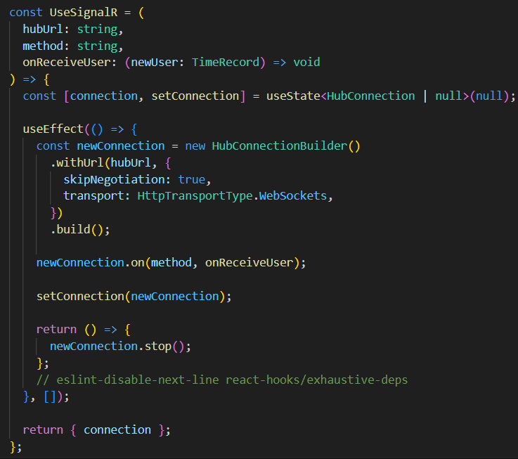
useSignalR
Ovo je primer custom hook-a koji treba da obavlja pribavljanje podataka u realnom vremenu korišćenjem signalR-a.
SignalR je biblioteka koja omogućava dvosmernu komunikaciju između klijenata i serveera u realnom vremenu, a uz pomoć nje se kreiraju aplikacije koje zahtevaju brzu i efikasnu komunikaciju.
Notes:
SignalR je open-source biblioteka koja omogućava dvosmernu komunikaciju između klijenta (najčešće web pregledača) i servera u realnom vremenu (real-time). Ova biblioteka je razvijena od strane Microsoft-a i pruža sredstva za izgradnju aplikacija koje zahtevaju brzu i efikasnu komunikaciju između servera i klijenta.
Ključna svojstva i funkcionalnosti SignalR-a uključuju:
Dvosmerna komunikacija: SignalR omogućava serveru da šalje poruke klijentima i obrnuto, što znači da se promene na serveru mogu odmah odražavati na klijentskoj strani i obrnuto.
Automatsko otkrivanje transporta: SignalR automatski bira najefikasniji transportni sloj (WebSocket, Server-Sent Events, Long Polling) koji je podržan od strane pregledača i servera.
Automatsko ponovno povezivanje: SignalR uključuje mehanizme automatskog ponovnog povezivanja kako bi održao vezu u slučaju gubitka mreže ili nestabilnosti veze.
Grupisanje klijenata: Klijenti mogu biti grupisani u različite grupe, što omogućava slanje poruka svim članovima određene grupe.
Hub-ovi (Hubs): SignalR uvodi koncept hub-ova koji pojednostavljuje dvosmernu komunikaciju između servera i klijenata. Hub-ovi omogućavaju pozivanje metoda sa jedne strane i osluškivanje događaja sa druge strane.
Podrška za različite platforme: SignalR je podržan na različitim platformama, uključujući .NET, JavaScript, Java, Python, i druge.
SignalR je posebno koristan za aplikacije koje zahtevaju brzu i efikasnu razmenu podataka u realnom vremenu, kao što su čet aplikacije, praćenje događaja, nadgledanje stanja, itd. Bibilioteka se često koristi u kombinaciji sa ASP.NET, ali je takođe dostupna i za druge tehnologije i jezike.

Slide 34
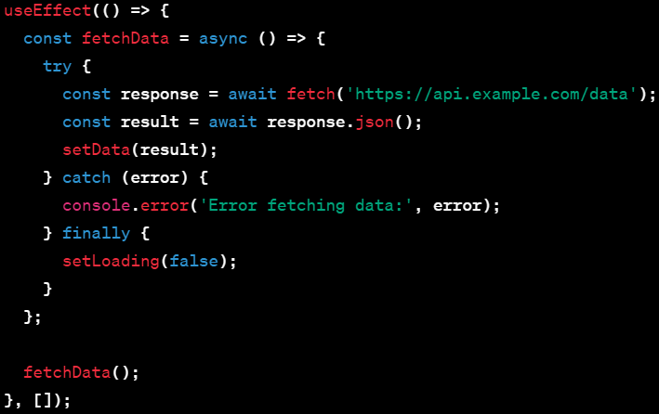
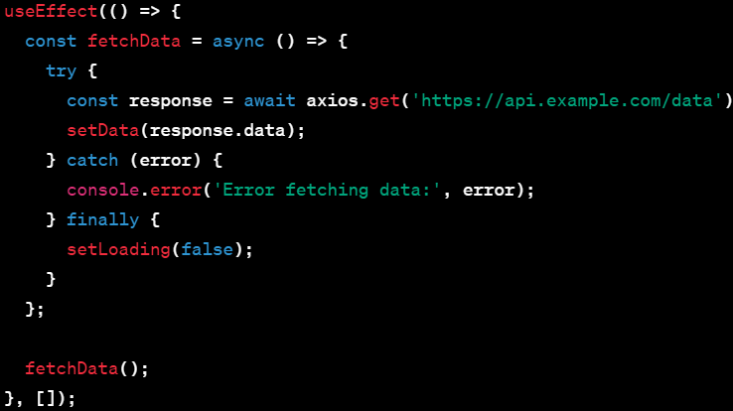
Fetching data
Kako bi postojali podaci koji će da se prikazuju unutar aplikacije, neophodno je da se izvrši data fetch. To se postiže korišćenjem fetch API-ja ili pomoću neke third-party library kao što je Axios.
Notes:
U React-u, fetchovanje podataka sa servera se obično vrši korišćenjem fetch API-ja ili pomoću nekog trećeg-party biblioteke poput Axios-a. Evo primera kako to možeš uraditi sa običnim fetch-om i sa Axios-om:
import React, { useEffect, useState } from 'react';
function MyComponent() {
const [data, setData] = useState(null);
const [loading, setLoading] = useState(true);
useEffect(() => {
const fetchData = async () => {
try {
const response = await fetch('https://api.example.com/data');
const result = await response.json();
setData(result);
} catch (error) {
console.error('Error fetching data:', error);
} finally {
setLoading(false);
}
};
fetchData();
}, []);
if (loading) {
return <p>Loading...</p>;
}
return (
<div>
<p>Data: {JSON.stringify(data)}</p>
</div>
);
}
U ovom primeru, koristimo fetch funkciju da bismo poslali HTTP zahtev ka određenom URL-u. Nakon što dobijemo odgovor, koristimo json metod da bismo parsirali odgovor u JSON format.
Kada koristiš fetch API ili Axios za slanje HTTP zahteva u React-u, parametri se razlikuju.
fetch API:
Sintaksa fetch funkcije izgleda ovako:
javascript
Copy code
fetch(input, init);
input: Može biti URL ka resursu ili objekat Request koji sadrži informacije o zahtevu.
init (opcioni): Objekat koji sadrži opcije zahteva kao što su metoda, zaglavlja, tela itd.
Primer:
javascript
Copy code
fetch('https://api.example.com/data', {
method: 'GET', // ili 'POST', 'PUT', 'DELETE', itd.
headers: {
'Content-Type': 'application/json',
// Dodajte dodatna zaglavlja po potrebi
},
// Dodajte opcije tela (body) za POST ili PUT zahteve
});
Korišćenje Axios-a:
Prvo, instaliraj Axios:
bash
Copy code
npm install axios
Zatim, koristi Axios u React komponenti:
jsx
Copy code
import React, { useEffect, useState } from 'react';
import axios from 'axios';
function MyComponent() {
const [data, setData] = useState(null);
const [loading, setLoading] = useState(true);
useEffect(() => {
const fetchData = async () => {
try {
const response = await axios.get('https://api.example.com/data');
setData(response.data);
} catch (error) {
console.error('Error fetching data:', error);
} finally {
setLoading(false);
}
};
fetchData();
}, []);
if (loading) {
return <p>Loading...</p>;
}
return (
<div>
<p>Data: {JSON.stringify(data)}</p>
</div>
);
}
U ovom primeru, koristimo Axios da bismo poslali GET zahtev. Axios će automatski parsirati JSON odgovor, i podaci će biti dostupni kao response.data.
Obe metode su validne, ali odabir između njih često zavisi od ličnih preferencija, potreba projekta i eventualnih dodatnih funkcionalnosti koje pruža jedna ili druga opcija. Axios je popularan zbog svoje jednostavnosti korišćenja, podrške za cancelable zahteve, automatskog parsiranja JSON-a, i mnogih drugih funkcionalnosti.
Axios:
Sintaksa za Axios je jednostavna i jasna:
javascript
Copy code
axios[method](url[, data[, config]])
method: HTTP metoda kao što su 'get', 'post', 'put', 'delete', itd.
url: URL adresa ka kojoj se šalje zahtev.
data (opcioni): Telo zahteva (za POST ili PUT zahteve).
config (opcioni): Dodatne konfiguracije za zahtev kao što su zaglavlja, auth, itd.
Primer:
javascript
Copy code
axios.get('https://api.example.com/data')
.then(response => {
// Obradi odgovor
})
.catch(error => {
// Obradi grešku
});
Ako je potrebno, u Axiosu možeš dodatno konfigurisati zahtev sa objektom config. Na primer:
javascript
Copy code
axios.post('https://api.example.com/data', { key: 'value' }, {
headers: {
'Content-Type': 'application/json',
// Dodajte dodatna zaglavlja po potrebi
},
});
U oba slučaja, možeš dodavati dodatne opcije u skladu sa specifikacijama API-ja ka kojem šalješ zahtev. Ovi parametri variraju u zavisnosti od toga kakav zahtev želiš poslati (GET, POST, PUT, DELETE itd.) i koje opcije želiš koristiti.

Slide 35
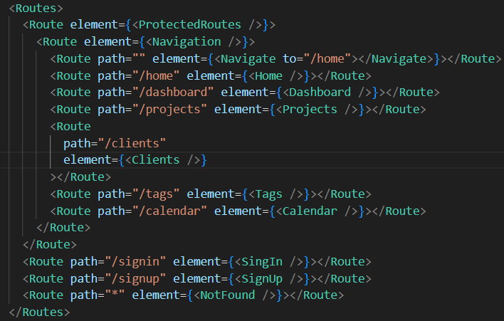
React router
React Router je biblioteka za upravljanje rutama u React aplikacijama, a ona omogućava i organizaciju i manipulaciju URL-om i time se omogućava dinamičko prikazivanje raziličtih delova korisničkog interfejsa
Funkcionalnost:
Deklarativno definisanje ruta
Upravljanje istorijom pregledača
Ugnježdene rute
Prenos parametara ili podataka između delova apliakcije
Unutar <Router> komponente treba da se navedu rute koje postoje i koje se komponente na tim rutama renderuju.
Notes:
React Router je biblioteka za upravljanje rutama (routing) u React aplikacijama. Ova biblioteka omogućava organizaciju i manipulaciju URL-om, čime omogućava dinamičko prikazivanje različitih delova korisničkog interfejsa u zavisnosti od trenutne putanje (ruta) u URL-u.
Osnovna funkcionalnost React Router-a uključuje:
Deklarativno definisanje ruta: Omogućava ti da definišeš koje komponente treba renderovati za određene puteve u tvojoj aplikaciji. Ovo se obično postiže kroz komponente poput <Route>.
Upravljanje istorijom pregledača: React Router čuva internu istoriju sesije, tako da korisnici mogu koristiti dugmadi za nazad i napred u pregledaču i da se ruta ažurira u skladu sa tim.
Nestovane rute: Omogućava ti da organizuješ rutiranje u hijerarhijskoj strukturi, gde komponente mogu imati svoje podkomponente i rutiranje unutar njih.
Parametri ruta i query string: Omogućava prenos parametara ili podataka između različitih delova aplikacije kroz URL parametre ili query string.
Programsko (manuelno) upravljanje rutama: Omogućava programsko izvršavanje navigacije iz JavaScript koda pomoću hook-ova kao što su useHistory ili useNavigate.
Evo jednostavnog primera upotrebe React Router-a:
import React from 'react';
import { BrowserRouter as Router, Route, Link } from 'react-router-dom';
const Home = () => <h2>Home</h2>;
const About = () => <h2>About</h2>;
function App() {
return (
<Router>
<nav>
<ul>
<li>
<Link to="/">Home</Link>
</li>
<li>
<Link to="/about">About</Link>
</li>
</ul>
</nav>
<Route path="/" exact component={Home} />
<Route path="/about" component={About} />
</Router>
);
}
export default App;
U ovom primeru, komponenta App koristi React Router za definisanje ruta. Na vrhu hijerarhije, koristimo Router komponentu. Komponente Link koristimo za kreiranje linkova ka različitim rutama, a komponente Route definišu koje komponente renderovati za određene rute.
React Router je veoma popularan i često se koristi u React projektima kako bi se implementiralo sigurno i efikasno rutiranje u jednostraničnim (SPA) aplikacijama.

Slide 36
Redux
Redux je JavaScript biblioteka koja se koristi unutar React aplikacijama kako bi se upravljalo stanjem aplikacije. Glavni cilj jeste da se olakša upravljanje stanjem, posebno kada je aplikacija kompleksna.
Glavni koncepti kod Redux-a su:
Store: svi podaci koji se koriste u aplikaciji se ovde smeštaju
Actions: akcije koje su objekti i opisuju događaje ili promene u aplikaciji
Reducers: funkcije koje opisuju kako se stanje aplikacije menja u odgovoru na akcije
Dispatch: predstavlja proces slanja akcija reducer-ima. Kada se dogodi neki događaj u aplikaciji, stvara se odgovarajuća akcija i to se putem dispečovanja šalje Redux store-u
Subsribe: komponente koje žele promene u stanju se pretplaćuju na Redux store
Prednosti:
Centralizovano upravljanje
Predvidivo ponašanje
Lako praćenje akcija i promena
Mane:
Složenost za manje apliikacije
Veći boilerplate kod
Dodatna apstrakcija
Notes:
Redux je open-source JavaScript biblioteka koja se često koristi u React aplikacijama za upravljanje stanjem aplikacije. Glavni cilj Redux-a je olakšavanje upravljanja stanjem aplikacije, posebno kada aplikacija postaje kompleksna sa mnogo komponenti koje dele stanje.
Kako Redux radi:
Store (Skladište): Redux uvodi centralizovano skladište podataka (store). Svi podaci koji se koriste u aplikaciji smeštaju se u ovom skladištu, i komponente koje žele pristupiti podacima to rade putem ove centralne tačke.
Actions (Akcije): Akcije su objekti koji opisuju događaje ili promene u aplikaciji. Na primer, akcija može predstavljati korisnički input, API zahtev ili bilo koji drugi događaj koji pokreće promene u podacima.
Reducers (Reducer-i): Reducer-i su funkcije koje opisuju kako se stanje aplikacije menja u odgovoru na akcije. Svaki reducer prima trenutno stanje i akciju, a zatim vraća novo stanje.
Dispatch (Dispečovanje): Dispečovanje je proces slanja akcija reducer-ima. Kada se dogodi neki događaj u aplikaciji (npr. korisnički input), stvara se odgovarajuća akcija i šalje se Redux store-u putem dispečovanja.
Subscribe (Pretplata): Komponente koje žele pratiti promene u stanju mogu se pretplatiti na Redux store. Kada se stanje promeni, pretplaćene komponente će biti obaveštene i osvežene.
Prednosti Redux-a:
Centralizovano upravljanje stanjem: Redux čuva sav podatkovni tok centralizovano, olakšavajući praćenje i upravljanje stanjem u aplikaciji.
Predvidljivo ponašanje: Redux promoviše predvidljivo ponašanje aplikacije. Ako znate koje akcije su dispečovane i kako reducer-i reaguju na njih, lako možete predvideti kako će se stanje promeniti.
Lako praćenje akcija i promena: Redux čini lako praćenje koje akcije su izvršene i kako su uticale na stanje aplikacije, što može biti korisno za debagovanje.
Pogodno za kompleksne aplikacije: Redux se često koristi u velikim i kompleksnim React aplikacijama gde je efikasno upravljanje stanjem od suštinskog značaja.
Mane Redux-a:
Složenost za manje aplikacije: Za manje aplikacije Redux može biti previše složen i uvoditi nepotrebni overhead.
Veći boilerplate kod: Redux zahteva definisanje mnogo akcija, reducer-a i store-a, što može dovesti do većeg boilerplate koda u odnosu na neke druge pristupe upravljanju stanjem.
Naučni krivulja: Neki developer-i smatraju da učenje Redux-a može biti izazovno, posebno za one koji se prvi put susreću sa konceptima centralizovanog stanja.
Dodatna apstrakcija: Redux uvodi dodatnu apstrakciju u aplikaciju, a neki smatraju da je to nepotrebno u pojedinim slučajevima.
Uprkos nekim nedostacima, Redux je i dalje vrlo popularan i često korišćen u React ekosistemu zbog svoje efikasnosti u upravljanju stanjem u kompleksnim aplikacijama.

Slide 37
Zakljucak
Dakle React je pogodan za razvoj efikasnih i održivih korisničkih interfejsa.
Obradili smo osnovne i napredne koncepte, uključujući Hooks i Context API, a integracija Material-UI biblioteke pruža nam gotove komponente i estetski dobar dizajn.
Takođe prikazan je način kako se podaci mogu prikupiti u realnom vremenu uz pomoć signalR kocepta.
Korišćenje React-a danas je neophodno zbog efikasnog upravljanja stanjem, fleksibilnosti razvoja, aktivnog React ekosistema i investicije u budućnost veb tehnologija.
Notes:
React je JavaScript biblioteka otvorenog koda koja se koristi za izgradnju korisničkih interfejsa, posebno za jednostranične aplikacije (SPA - Single Page Applications). Ovde su glavne osnove React-a:
Komponente: React se temelji na konceptu komponenti. Komponente su samostalne, prenosive i ponovno upotrebljive jedinice koda koje predstavljaju deo korisničkog interfejsa. Mogu biti funkcionalne komponente ili komponente zasnovane na klasama.
JSX: JSX je sintaksa koja omogućava pisanje HTML koda unutar JavaScript fajlova. Ovo olakšava definisanje strukture korisničkog interfejsa u React komponentama.
Virtual DOM: React koristi Virtual DOM kako bi efikasnije upravljao promenama na stranici. Umesto direktnog menjanja stvarnog DOM-a, React prvo pravi virtualnu kopiju DOM-a, a zatim je upoređuje sa stvarnim DOM-om da bi pronašao razlike i samo ih ažurirao.
Jednosmeran tok podataka: React primenjuje jednosmerni tok podataka, što znači da podaci teku kroz aplikaciju u jednom smeru. Ovo olakšava praćenje i upravljanje stanjem aplikacije.
Stanje (State): React omogućava komponentama da održavaju interni podatak, poznat kao stanje. Kada se stanje promeni, React automatski re-renderuje odgovarajući deo korisničkog interfejsa.
Props: Komponente u React-u mogu prihvatati podatke preko svojstava (props). Props se koriste za prenos podataka od roditeljske komponente ka dečijim komponentama.
Životni ciklus komponenti (Lifecycle methods): Klase komponenti u React-u imaju određene metode koji se automatski pozivaju u toku života komponente. Ovo omogućava programerima da izvrše određene akcije u različitim fazama, kao što su montiranje, ažuriranje i demontiranje komponenti.
React Router: Za upravljanje rutama u jednostraničkim aplikacijama, React koristi React Router biblioteku koja omogućava deklarativno definisanje ruta.
Flux i Redux: Flux i Redux su arhitekturni pristupi koji se često koriste sa React-om kako bi se efikasnije upravljalo stanjem aplikacije.
Ove osnove čine temelj za izgradnju modernih web aplikacija koristeći React tehnologiju. Osim toga, React je široko korišćen u zajednici i redovno se ažurira, što doprinosi njegovoj popularnosti i unapređenju performansi i funkcionalnosti.

Slide 38

Hvala na pažnji!

Slide 39
Pitanja?

